Slide 1







Zhodnocení vývoje opatření na rizikových místech z DK 2014 – 2025
11. 11. 2025, Plzeňský kraj
RSE Project s.r.o.

Slide 2


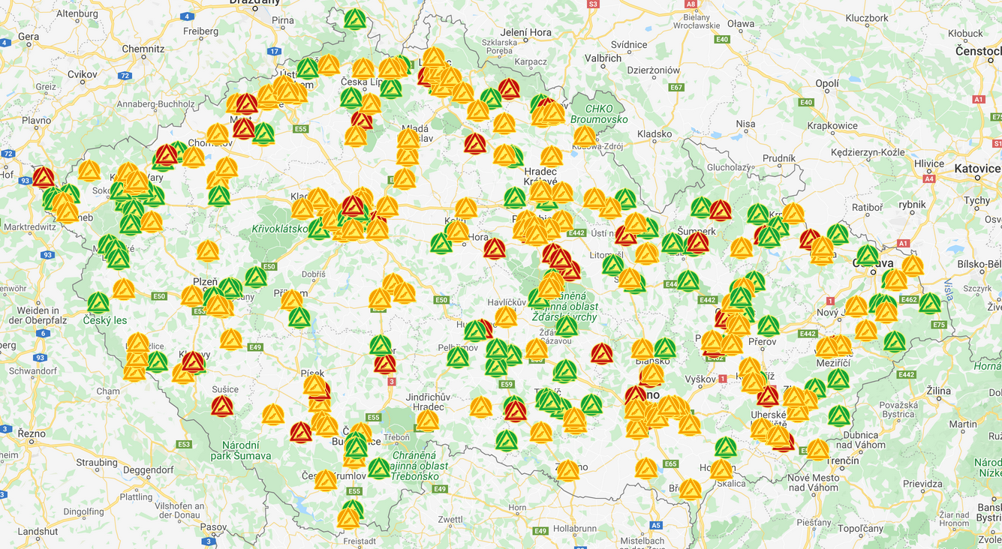
Vývoj míst z DK 2014 – 2024 Česká republika
Na místech došlo v minulosti k 7662 dopravním nehodám.
Dle údajů CDV v. v. i. činí socioekonomická ztráta z nehodovosti na místech částku
14,5 mld. Kč.
Celkem představeno na DK 2014 - 2024
- 397 rizikových míst.
Stav prosinec 2024:
Opatření realizováno na 224 místech.
Opatření se připravuje na 135 místech.
Neřeší se zatím 38 míst.
14,5 mld. Kč

Slide 3

Riziková místa na typech komunikací

Slide 4
Počty rizikových míst v krajích

Slide 5
Časová náročnost realizací opatření
Většinu úprav míst již správci řeší ze střednědobého a dlouhodobého hlediska, což je časově náročné (i na několik let).
Souvisí to např.:
Se zpracováním bezpečnostních inspekcí.
Se zpracováním dokumentací pro DÚR, DSP a DPS, (EIA) respektive nově dokumentaci pro povolení záměru (DPZ).
S nalezení finančních prostředků na realizaci.
S výběrem dodavatele stavby.
S konečnou přestavbou místa.
Naším cílem je, aby se v letošním roce podařila realizovat opatření na dalších místech.

Slide 6



V roce 2024 byla provedena nebo dokončena realizace opatření na 23 lokalitách!

Slide 7
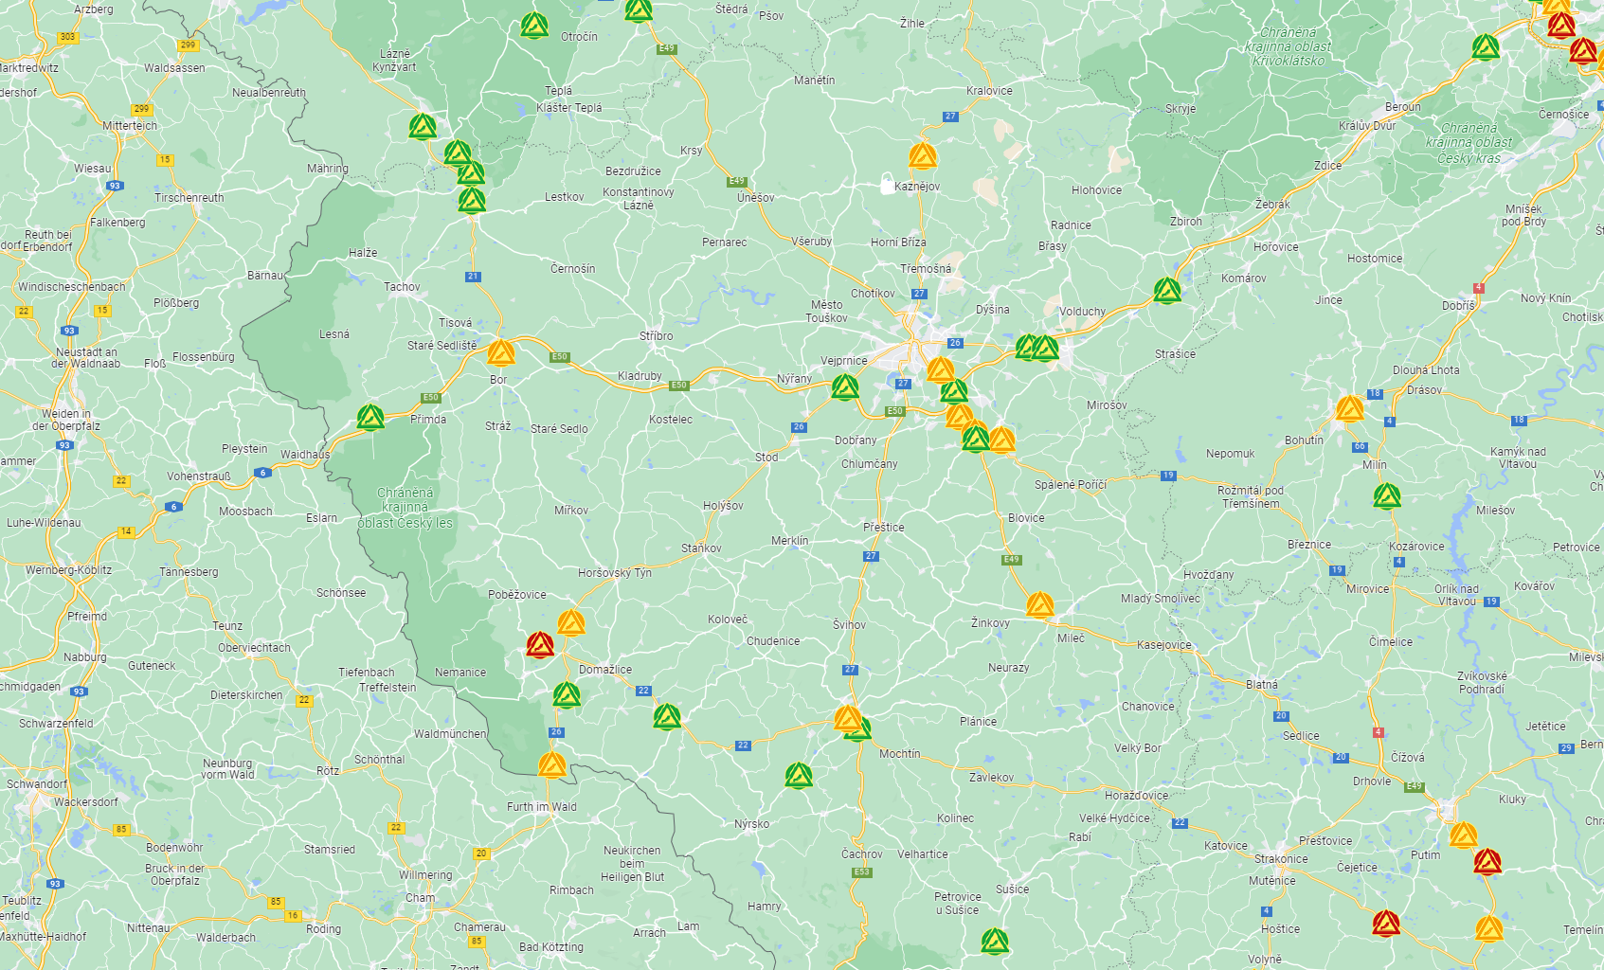
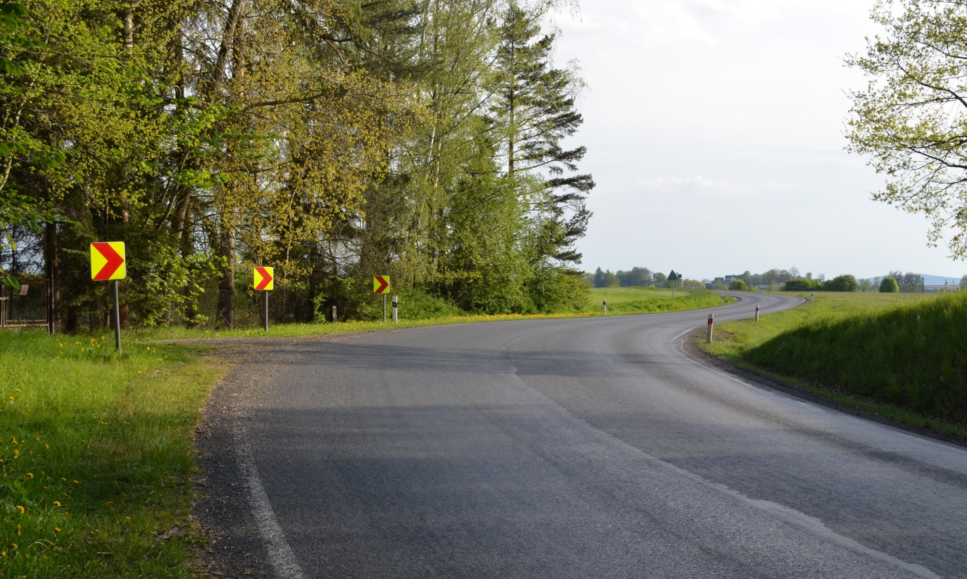
Realizovaná opatření Plzeňský kraj
Úsek silnice II/230 u Chodové Plané
Úsek silnice II/230 u Chodové Plané
Proběhla obnova VDZ, zvýraznily se vodící čáry, doplnilo se SDZ Z3 do oblouků v retroreflexi. Nejdůležitějším opatřením bylo ale provedení zdrsnění povrchu vozovky.
47CN 2U 27LZ po realizaci 2014 – 12CN 3LZ

Slide 8
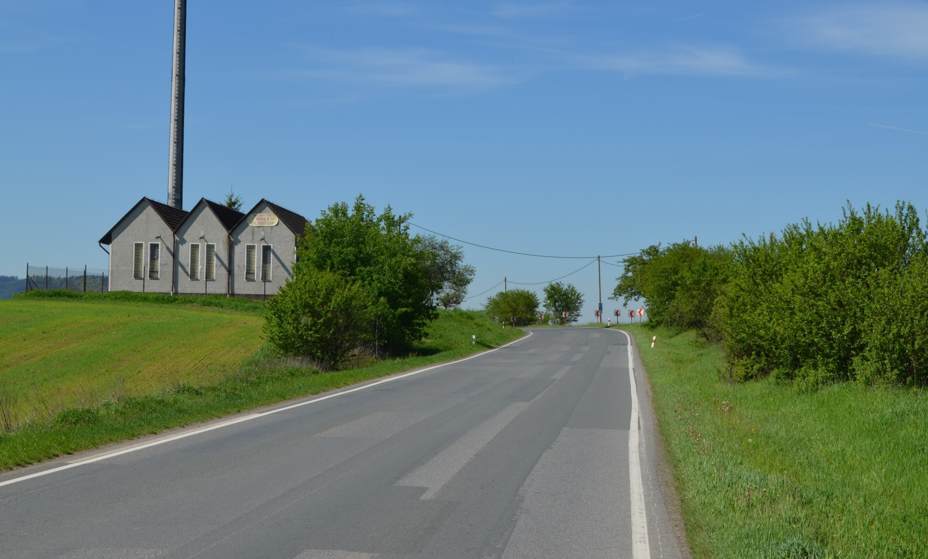
Realizovaná opatření Plzeňský kraj
Silnice II/605 u obce Mýto
Silnice II/605 u obce Mýto
Provedena SÚS PLZK obnova vodících čar VDZ na II/605 v úseku od hranice Plzeňského kraje po obec Ejpovice včetně tohoto rizikového úseku, zvýrazněno SDZ.

Slide 9
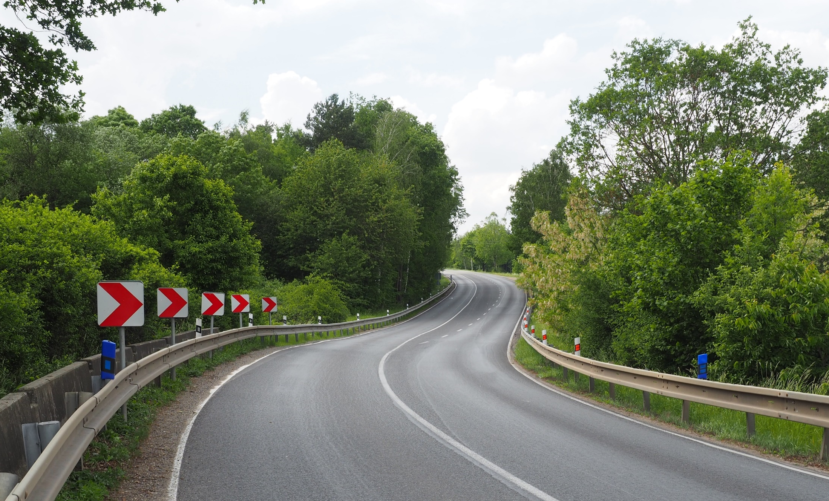
Realizovaná opatření Plzeňský kraj
Nájezd na silnici II/605 u Rokycan
Nájezd na silnici II/605 u Rokycan
Provedena výměna svodidel, protismyková úprava vozovky, obnova VDZ, instalace SDZ doporučené rychlosti.

Slide 10
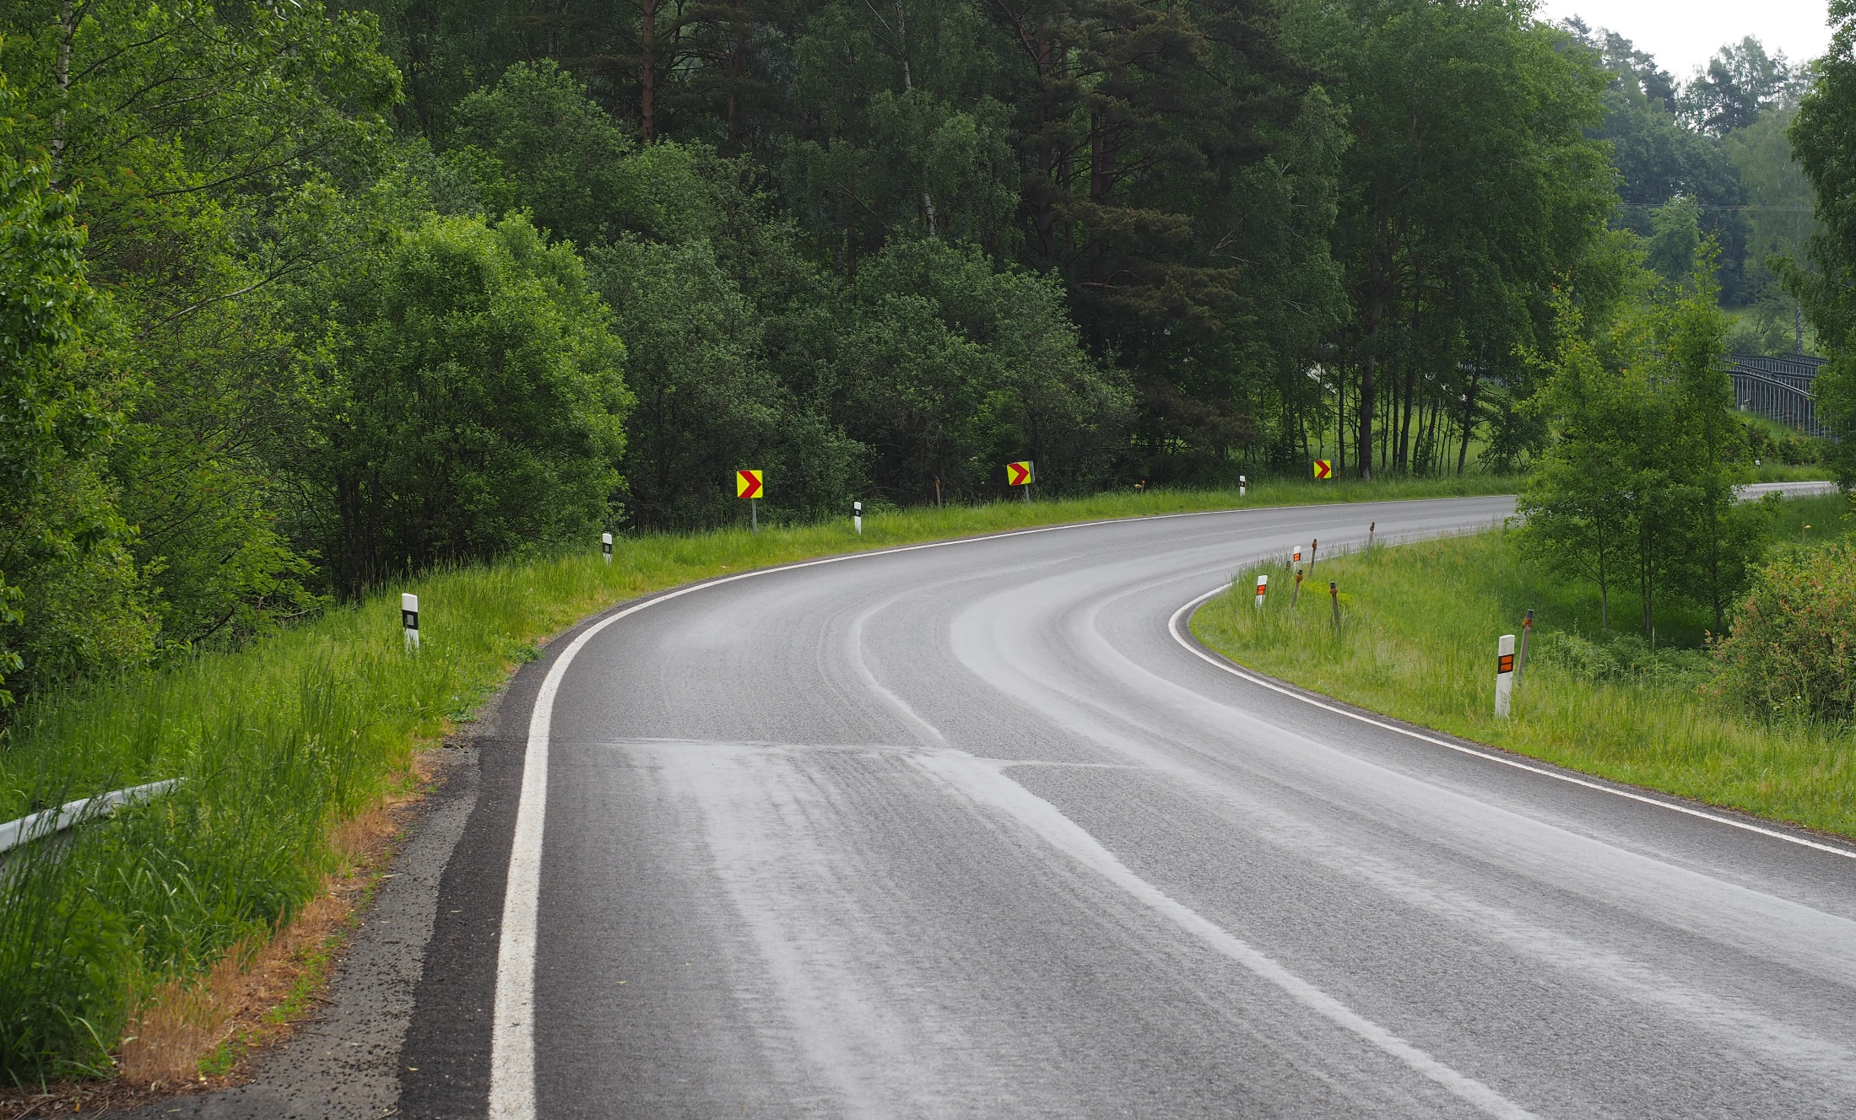
Realizovaná opatření Plzeňský kraj
Úsek silnice II/605 u Rozvadova
Úsek silnice II/605 u Rozvadova
Výměnu stávajících DZ Z3 (standartní provedení) za Z3 s retroreflexním podkladem, protismyková úprava zdrsnění mikrokoberce
26CN 11LZ po realizaci 2018 – 0CN

Slide 11
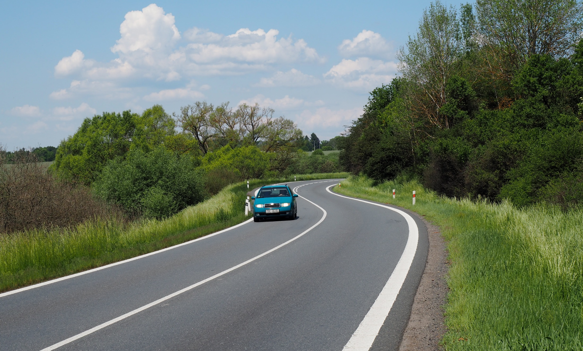
Realizovaná opatření Plzeňský kraj
Směrové oblouky na I/21 u Plané
Směrové oblouky na I/21 u Plané
Provedená protismyková úprava komunikace, došlo k zahuštění směrových sloupků bylo obnoveno VDZ.
2025 – Bude provedena obnova povrchu, za poslední rok a půl 1 DN se zraněním

Slide 12
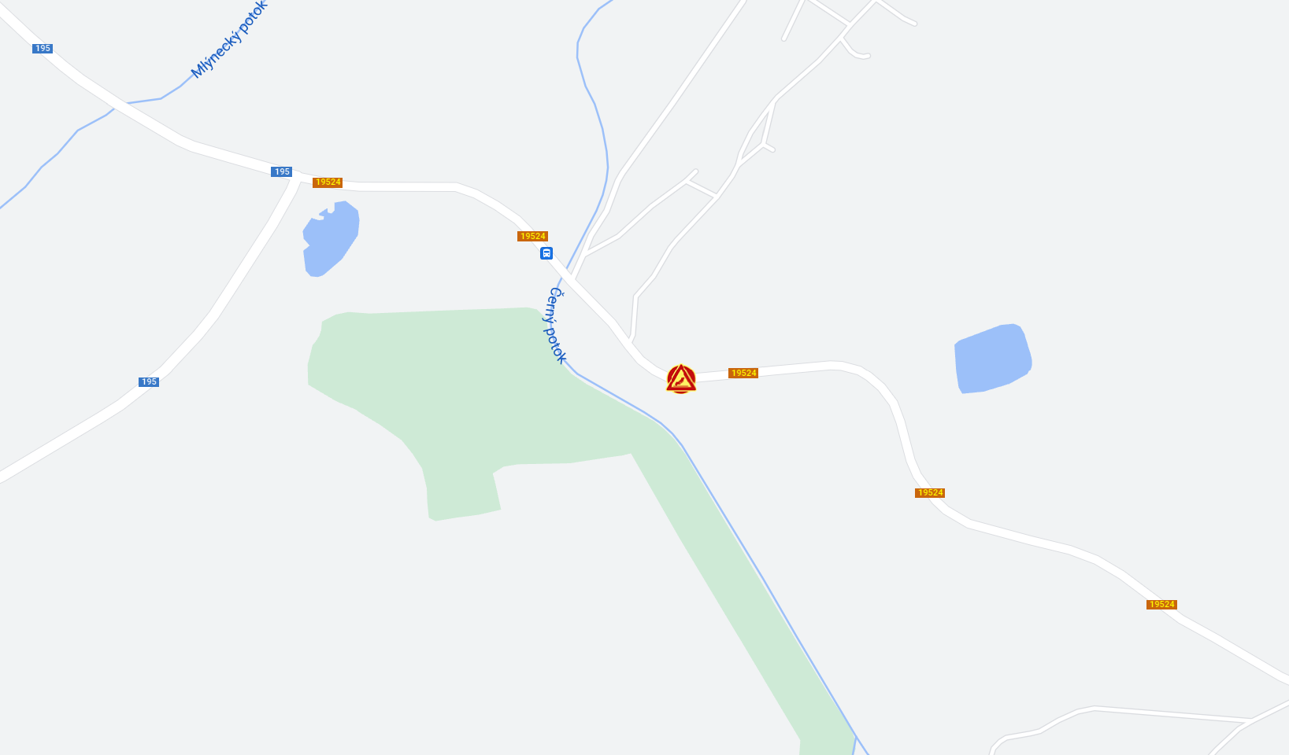
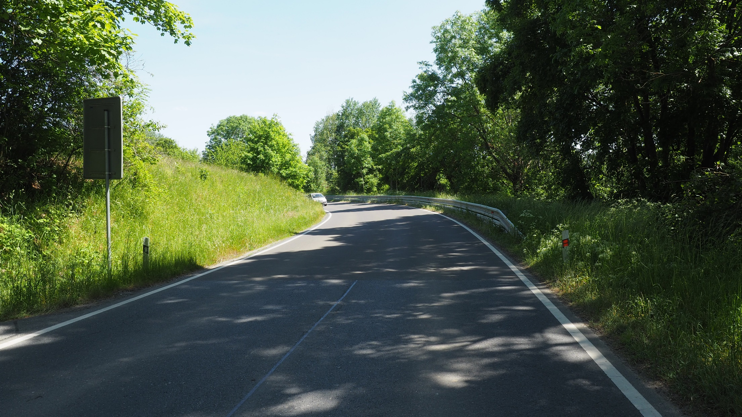
Realizovaná opatření Plzeňský kraj
Úsek silnice III/19524 u Pařezova
Rizikovost – Kombinace směrového a výškového oblouku, pevné překážky, omezená čitelnost trasy
2022 –
2023 – Hotovo
2025 – Za poslední rok a půl bez nehod

Slide 13
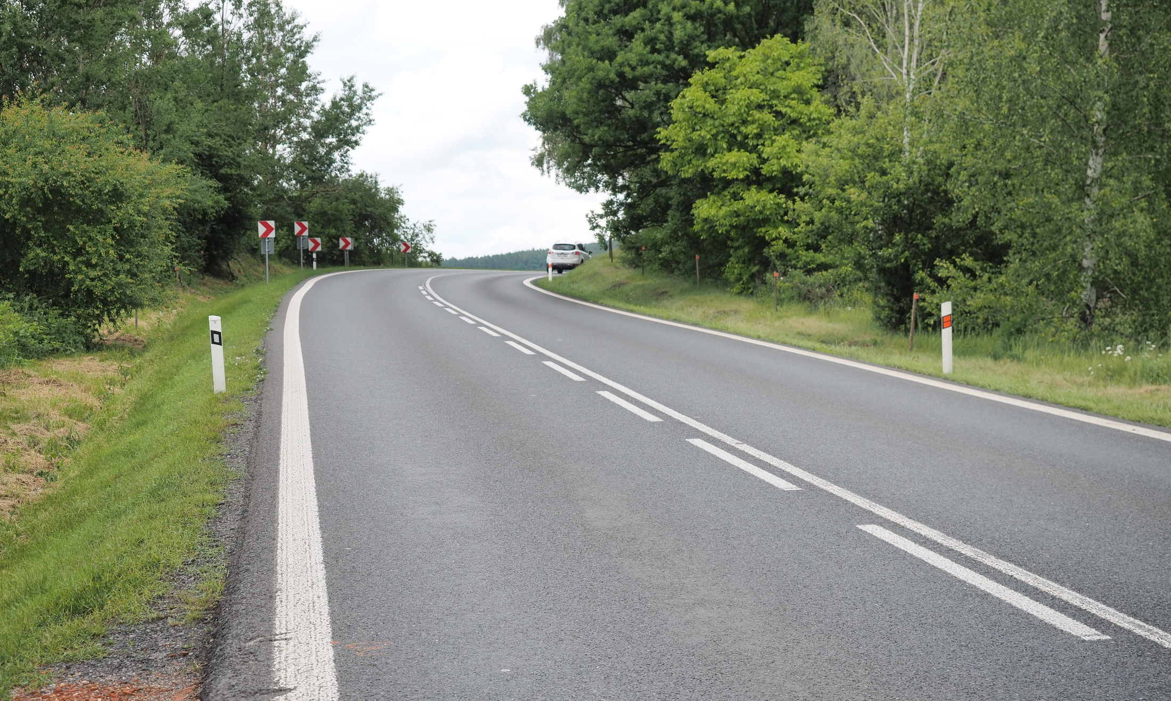
Realizovaná opatření Plzeňský kraj
Silnice I/26 v obci Sulkov
Úsek silnice I/20 u obce Nezbavětice
Ověřeny PVV, tyto v pořádku, proveden mikrokoberec, SDZ Z3
2025 – Za poslední rok a půl 5 DN, 3x srážka se zvěří

Slide 14
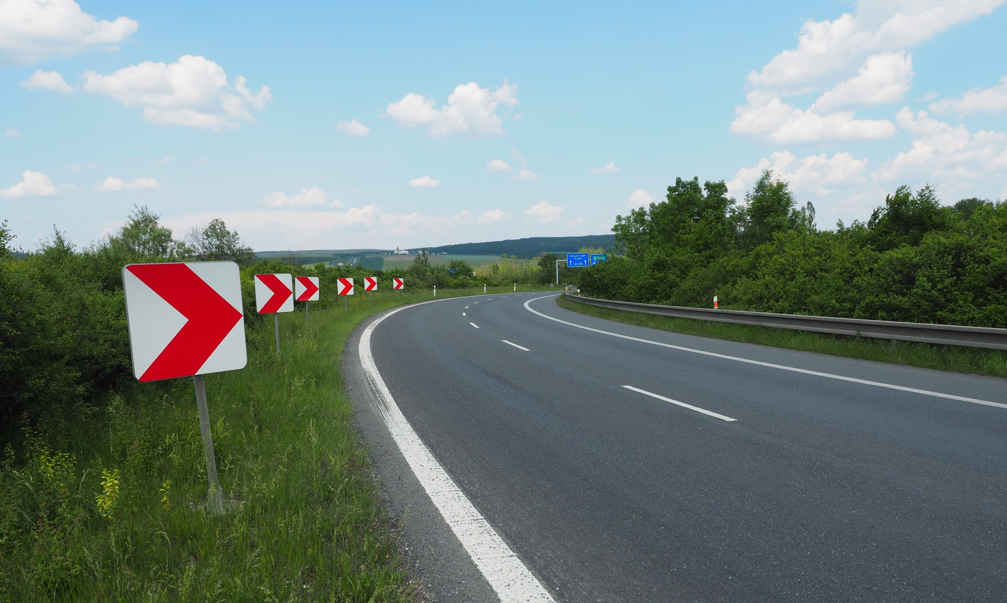
Realizovaná opatření Plzeňský kraj
Směrový oblouk - exit 73 Černice
Směrový oblouk - exit 73 Černice
Byl zde položen nový mikrokoberec s BPU a došlo ke zvětšení SDZ Z3
36CN 1TZ 3LZ po realizaci 2019 – 4CN 2LZ
2025 – Za poslední rok a půl 7 nehod

Slide 15
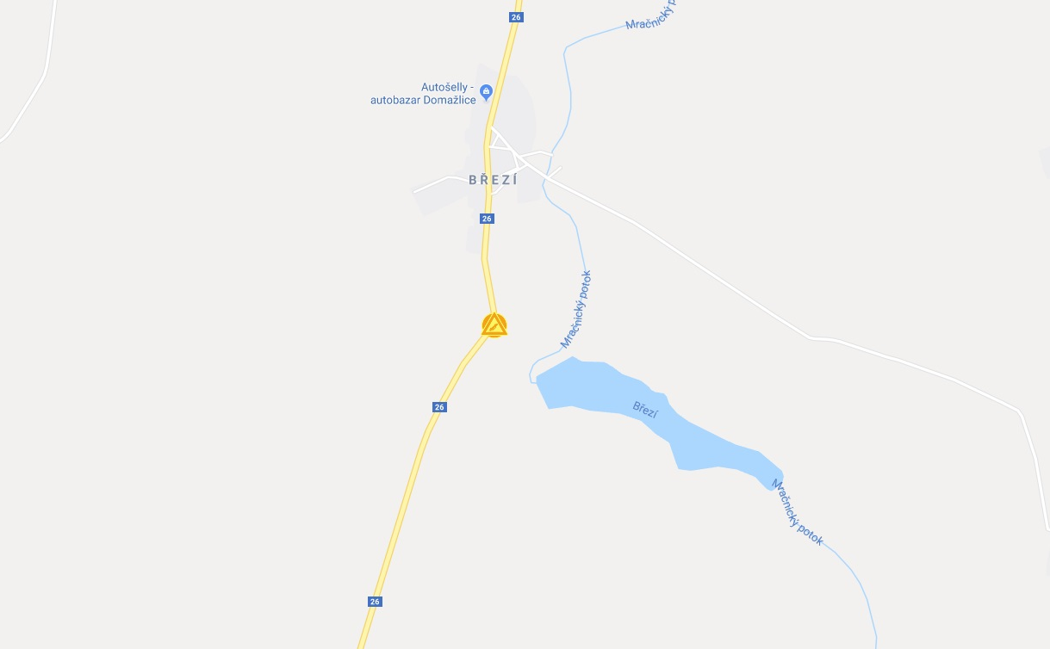
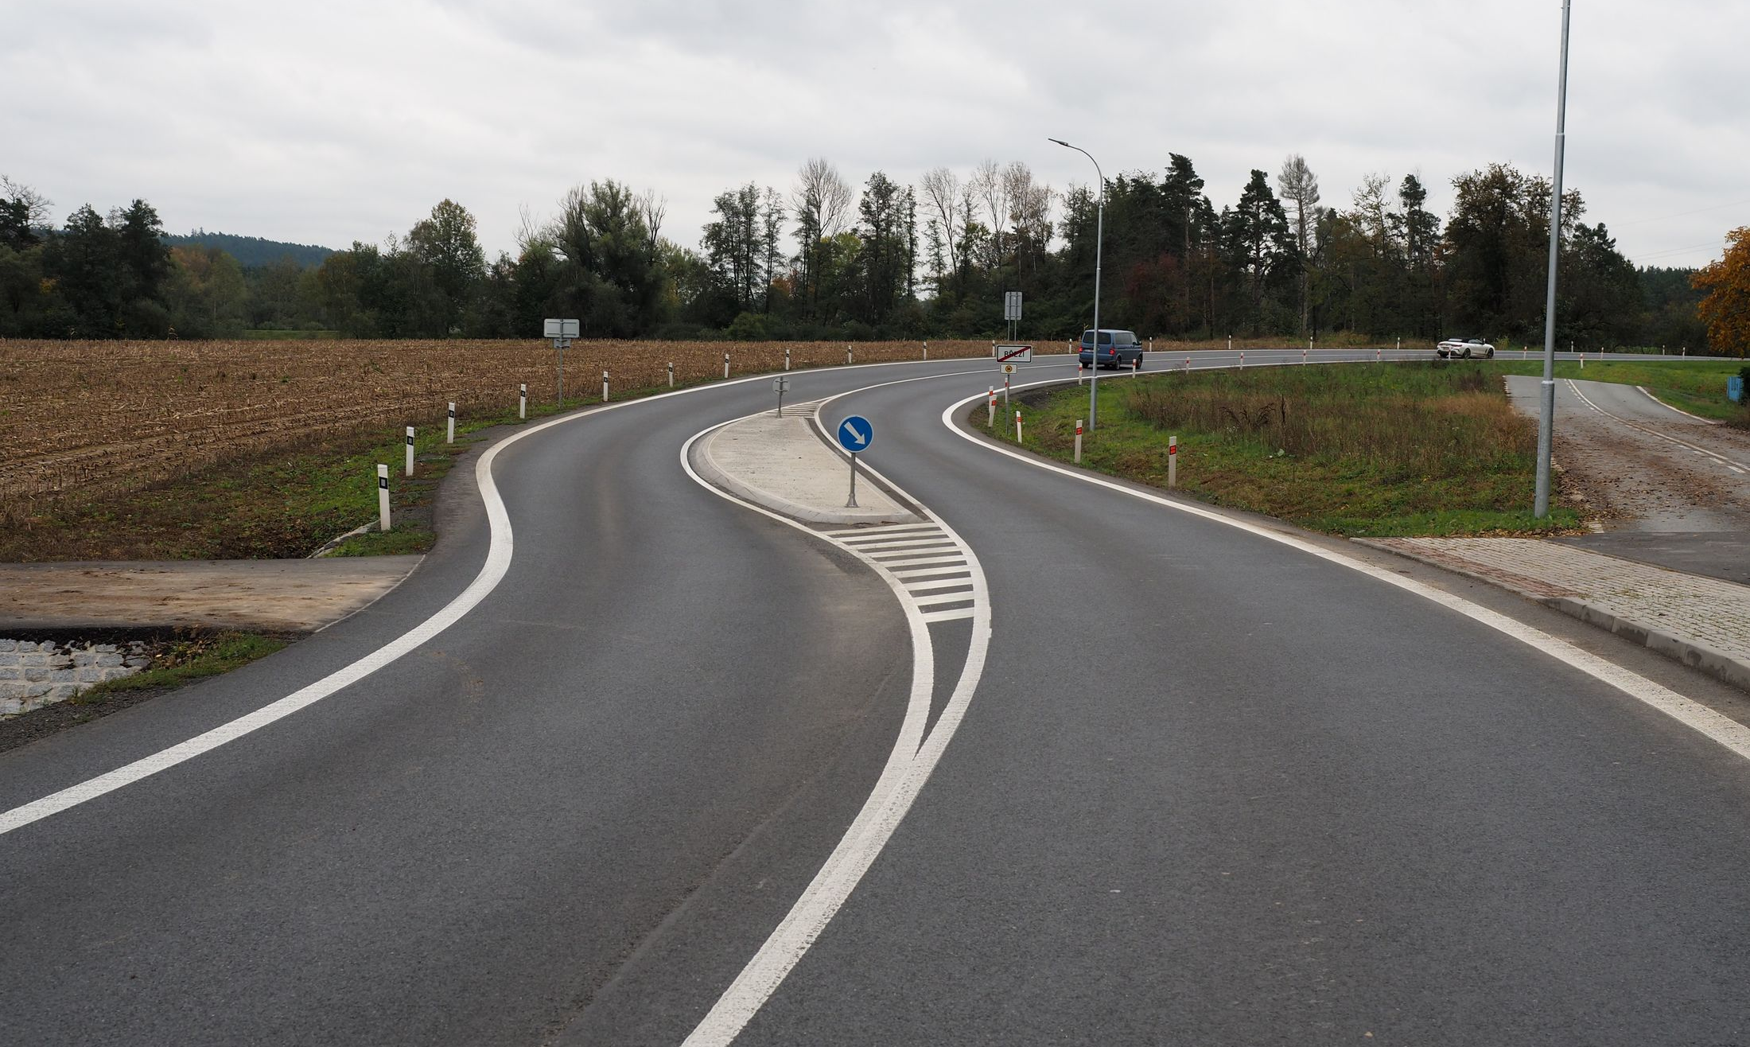
Realizovaná opatření Plzeňský kraj
Směrový oblouk na silnici I/26 u Meclova-Březí
Rizikovost - směrové vedení se změnou okolí komunikace, návaznost směrových oblouků různé orientace na delší úsek v přímé a klesání.
2018 – aplikován dvouvrstvý mikrokoberec, provedena obnova VDZ a SDZ „doporučená rychlost“
ŘSD - Zpracování technické studie úpravy směrového oblouku s možností narovnání.
2019 – probíhá jednání s vlastníky dotčených pozemku, již v letošním roce bude zadána PD DUR.
2020 – V prosinci letošního bude dokončena DUR, stavba by mohla být zahájena v roce 2023.
2021 – Podána žádost o ÚR, předpoklad realizace 2023
2022 - Podána žádost o stavební povolení, předpoklad realizace 2024.
2023 – Získána všechna povolení, zpracována ZD, výběr zhotovitele a realizace letos
2024 – Hotovo
2025 – Za poslední rok a půl 6 nehod, srážka s pevnou překážkou

Slide 16
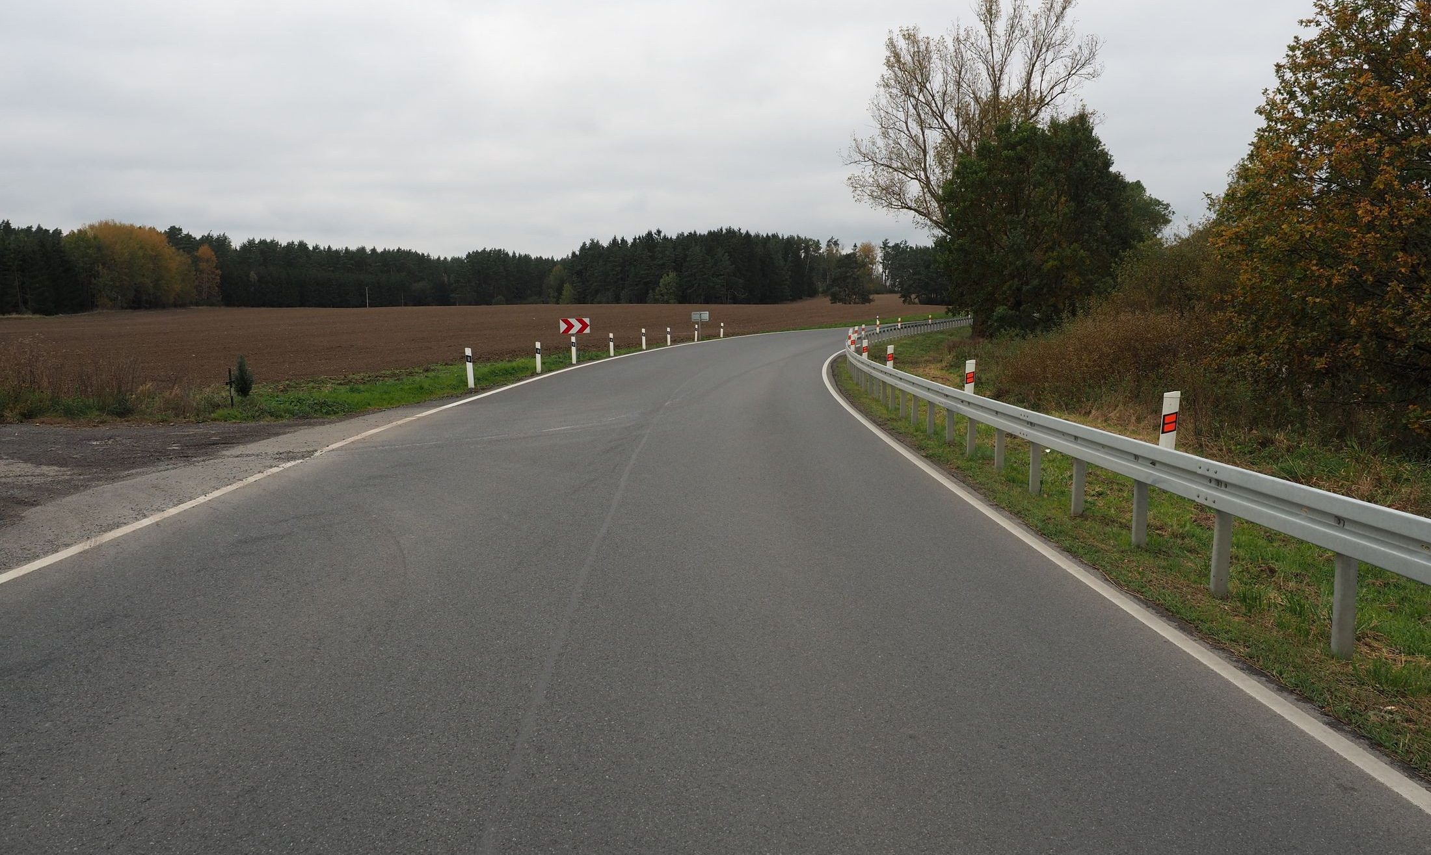
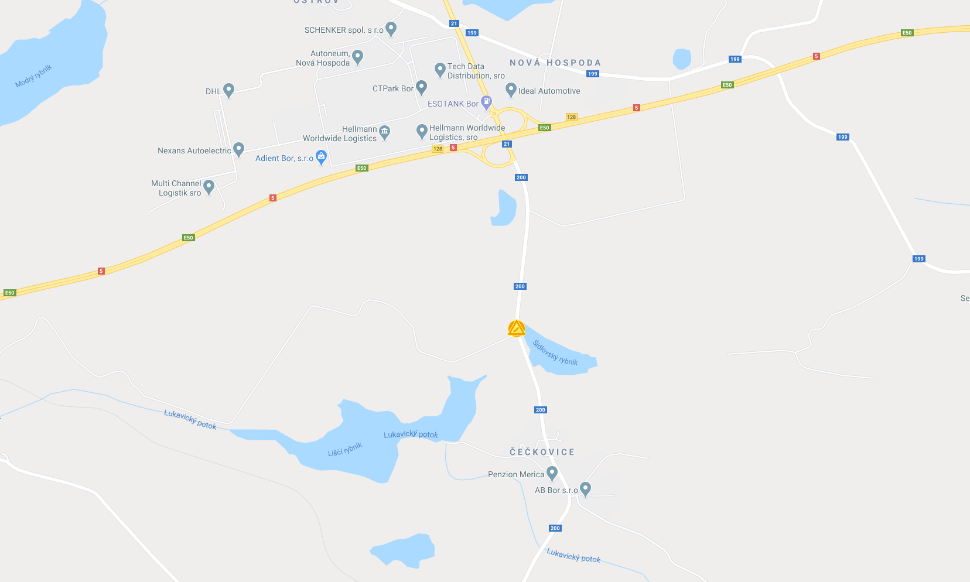
Realizovaná opatření Plzeňský kraj
Směrový oblouk na II/200 u Čečkovic
Rizikovost – Menší poloměr oblouku, vliv povětrnostních podmínek, blízké pevné překážky.
2020 – Zpracovává se PD celého úseku z Boru až na dálniční přivaděč. Provede se rekonstrukce vozovky včetně osazení bezpečnostní prvků.
2021 – zpracována PDPS na opravu vozovky, předpoklad realizace v roce 2022
2022 – úsek je zpracován, čekáme na obec Čečkovice s PD nových chodníku
2023 – Trasa v extravilánu bude realizována, úsek v intravilánu bude realizován později, zhotovitel vysoutěžen
2024 – Hotovo
2025 – Za poslední rok a půl 1 DN

Slide 17
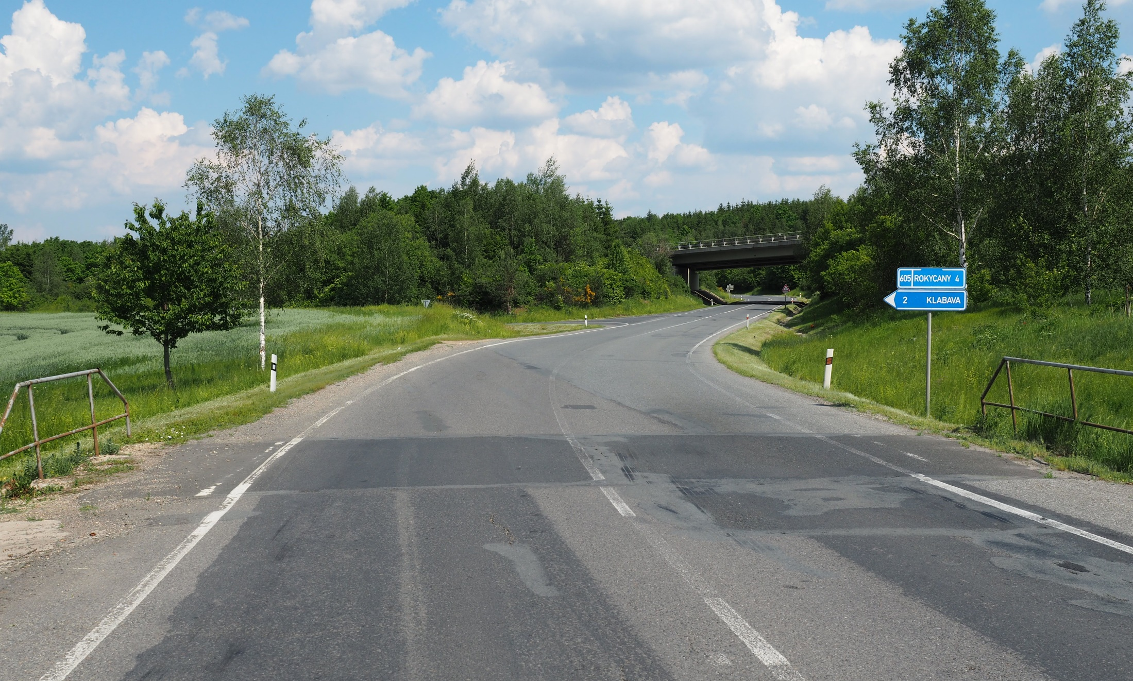
Realizovaná opatření Plzeňský kraj
Úsek silnice II/605 u Ejpovic
Úsek silnice II/605 u Ejpovic
Provedeno VDZ , instalace směrových sloupků byl položen mikrokoberec s BPU, uvažuje se o snížení rychlosti na 70 km/h.
10 CN 4Ú 2LZ po realizaci 2019 – 1CN
2025 – Probíhá výměna povrchu

Slide 18
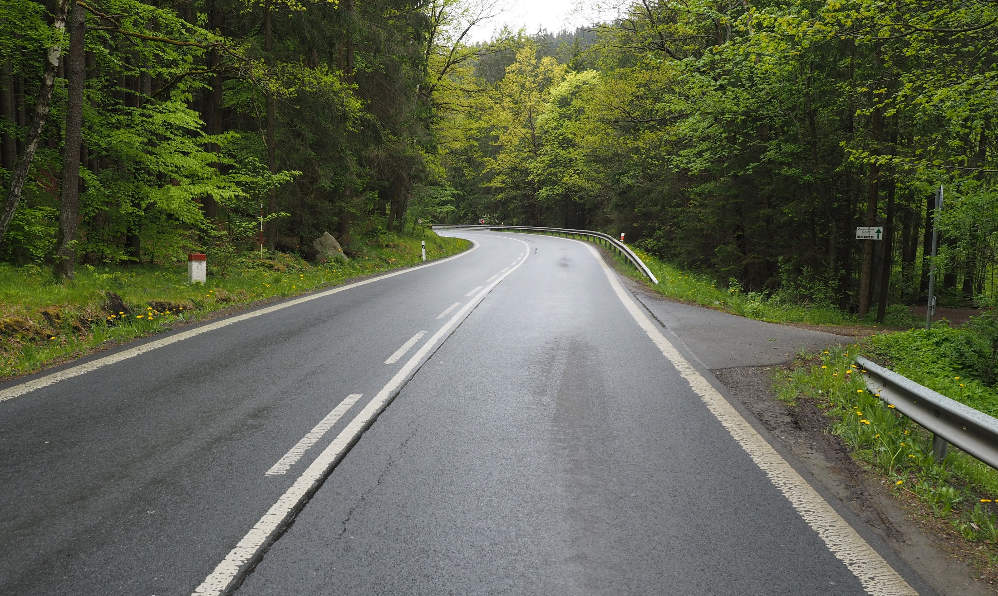
Realizovaná opatření Plzeňský kraj
Silnice I/26 v obci Sulkov
Úsek silnice II/145 u obce Nové Městečko
2020 – Instalována svodidla s ochranou proti podjetí motocyklistou

Slide 19
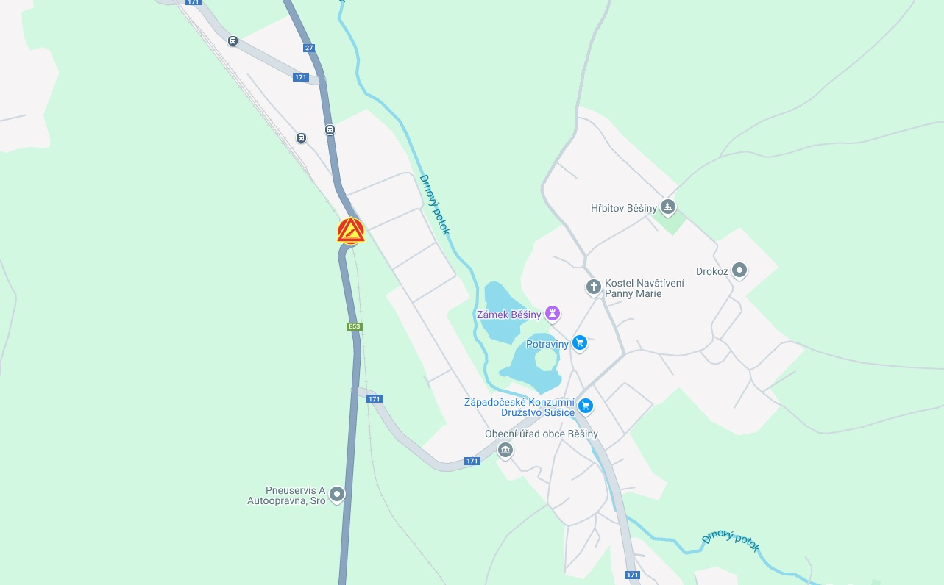
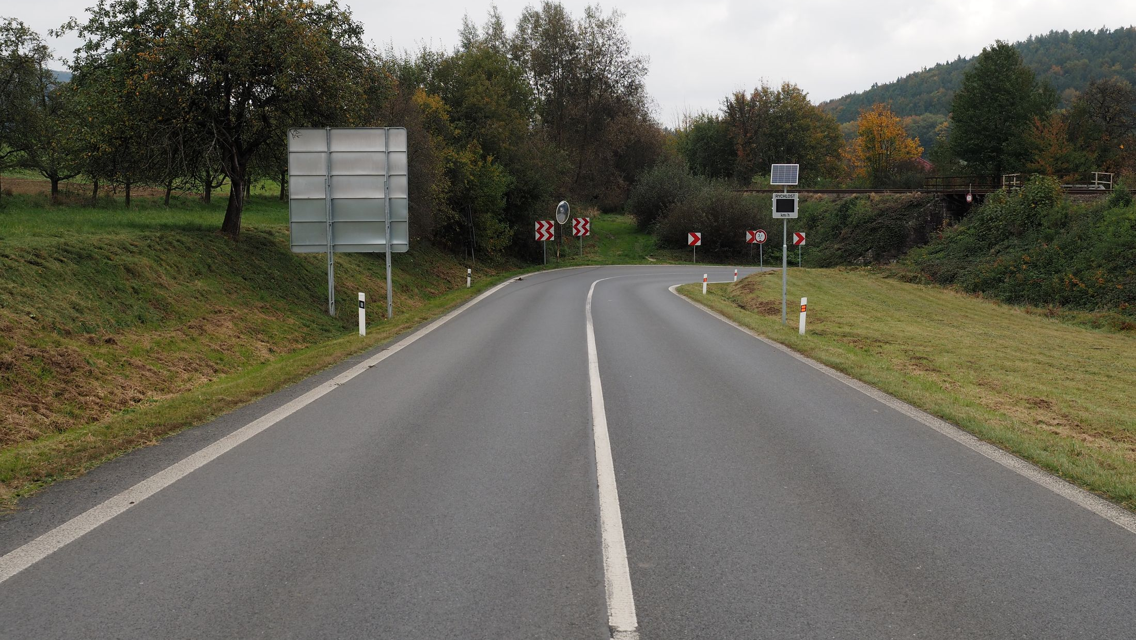
Realizovaná opatření Plzeňský kraj
Podjezd na sil. I/27 u obce Běšiny
Rizikovost – Směrové oblouky malého poloměru na konci dlouhého klesání, horší čitelnost trasy v okolí podjezdu
2024 – V místě umístěn informativní radar, proveden prořez zeleně, SŽ připravuje úpravu trati
2025 – SŽ pokračuje v přípravě, za poslední rok a půl 2 nehody

Slide 20
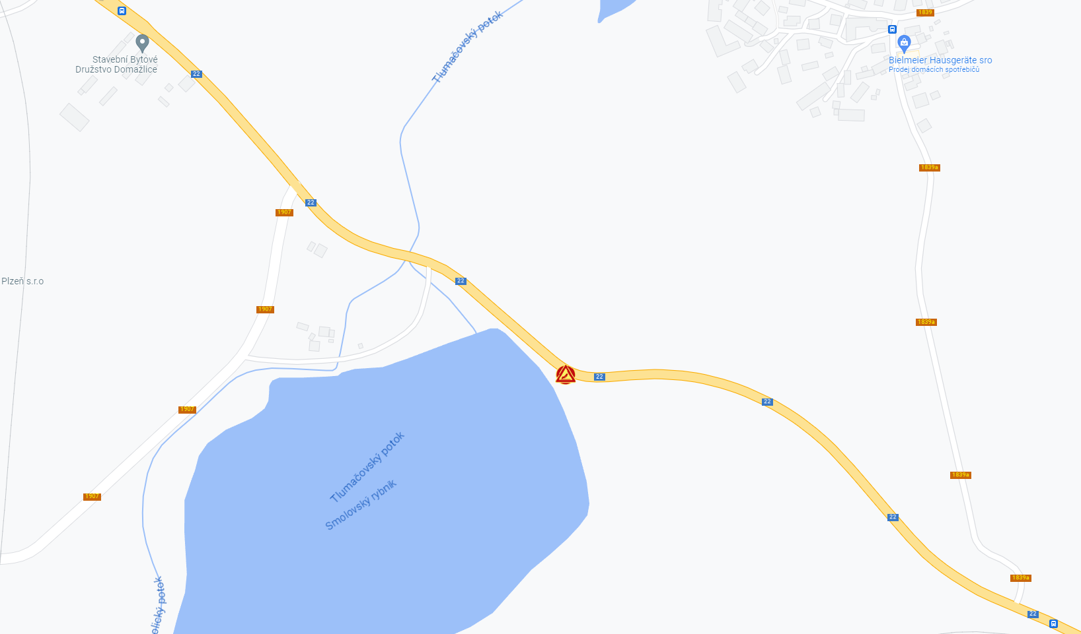
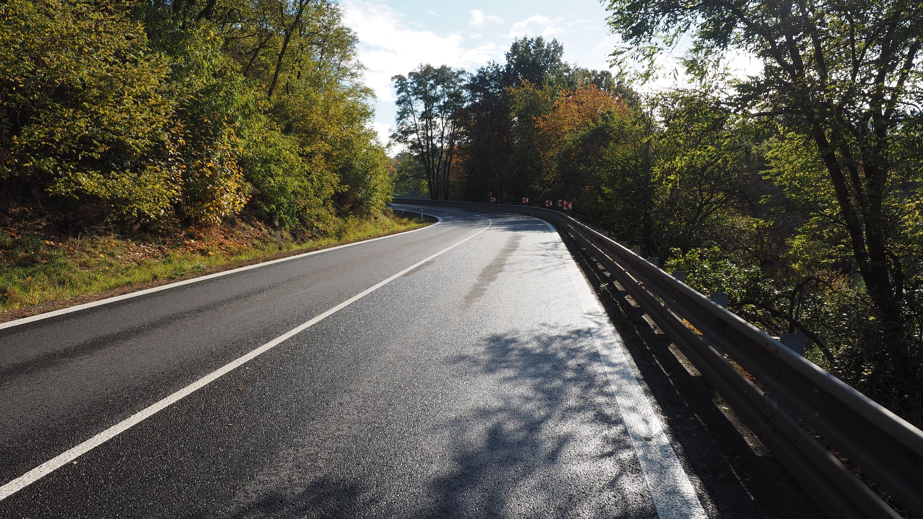
Realizovaná opatření Plzeňský kraj
Směrový oblouk na sil. I/22 u Domažlic
Rizikovost – Směrový oblouk malého poloměru, omezení výhledu na vnitřní straně oblouku
2023 – Odtěžen svah na vnitřním straně oblouku, doplněno SDZ, nový obrus, VDZ, projektuje se úprava komunikace, realizace po roce 2025
2024 – Probíhá instalace nových svodidel, s úpravou pro motorkáře, dále probíhají projekční práce na úpravu trasy, zpracování DÚR do 12/2024
2025 – Provedeny úpravy svodidel a zpřehlednění směrového oblouku

Slide 21
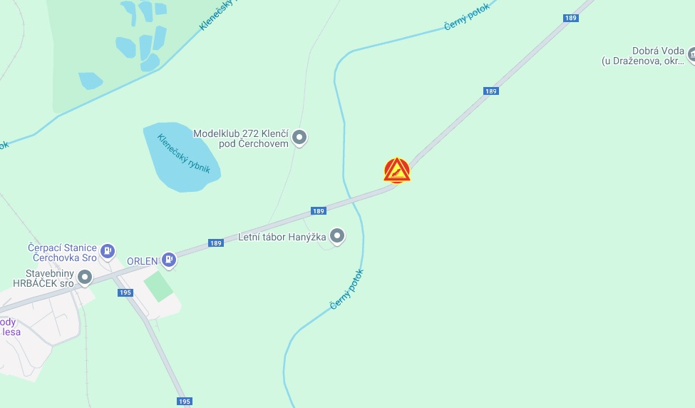
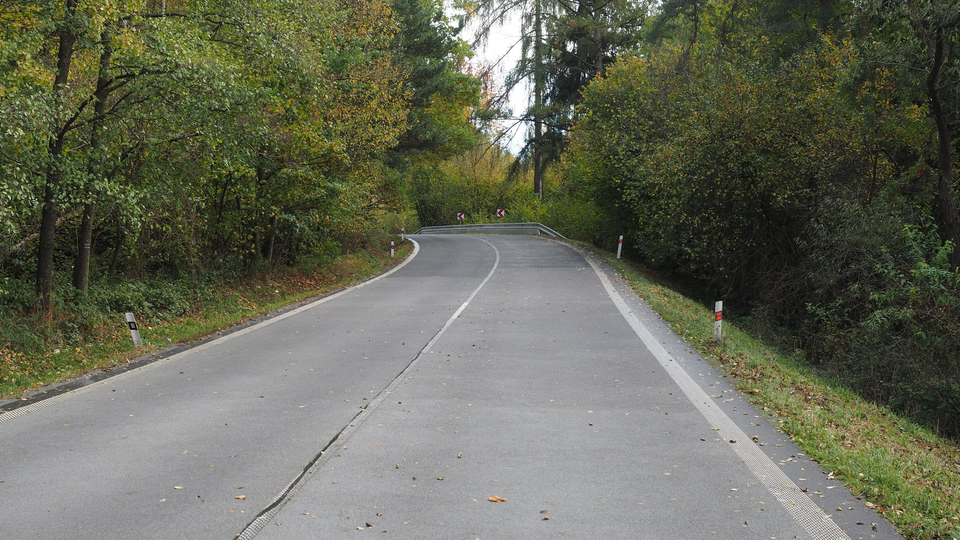
Realizovaná opatření Plzeňský kraj
Úsek na sil. II/189 u městyse Klenčí p. Č.
Rizikovost – Směrové oblouky v kombinaci s vrcholovým, změna okolí komunikace (světlo, vlhkost)
2024 – Bude doplněno svodidlo, zdrsnění povrchu, ořez zeleně, Z3 ne
2025 – Provedena výměna povrchu, doplněno svodidlo

Slide 22
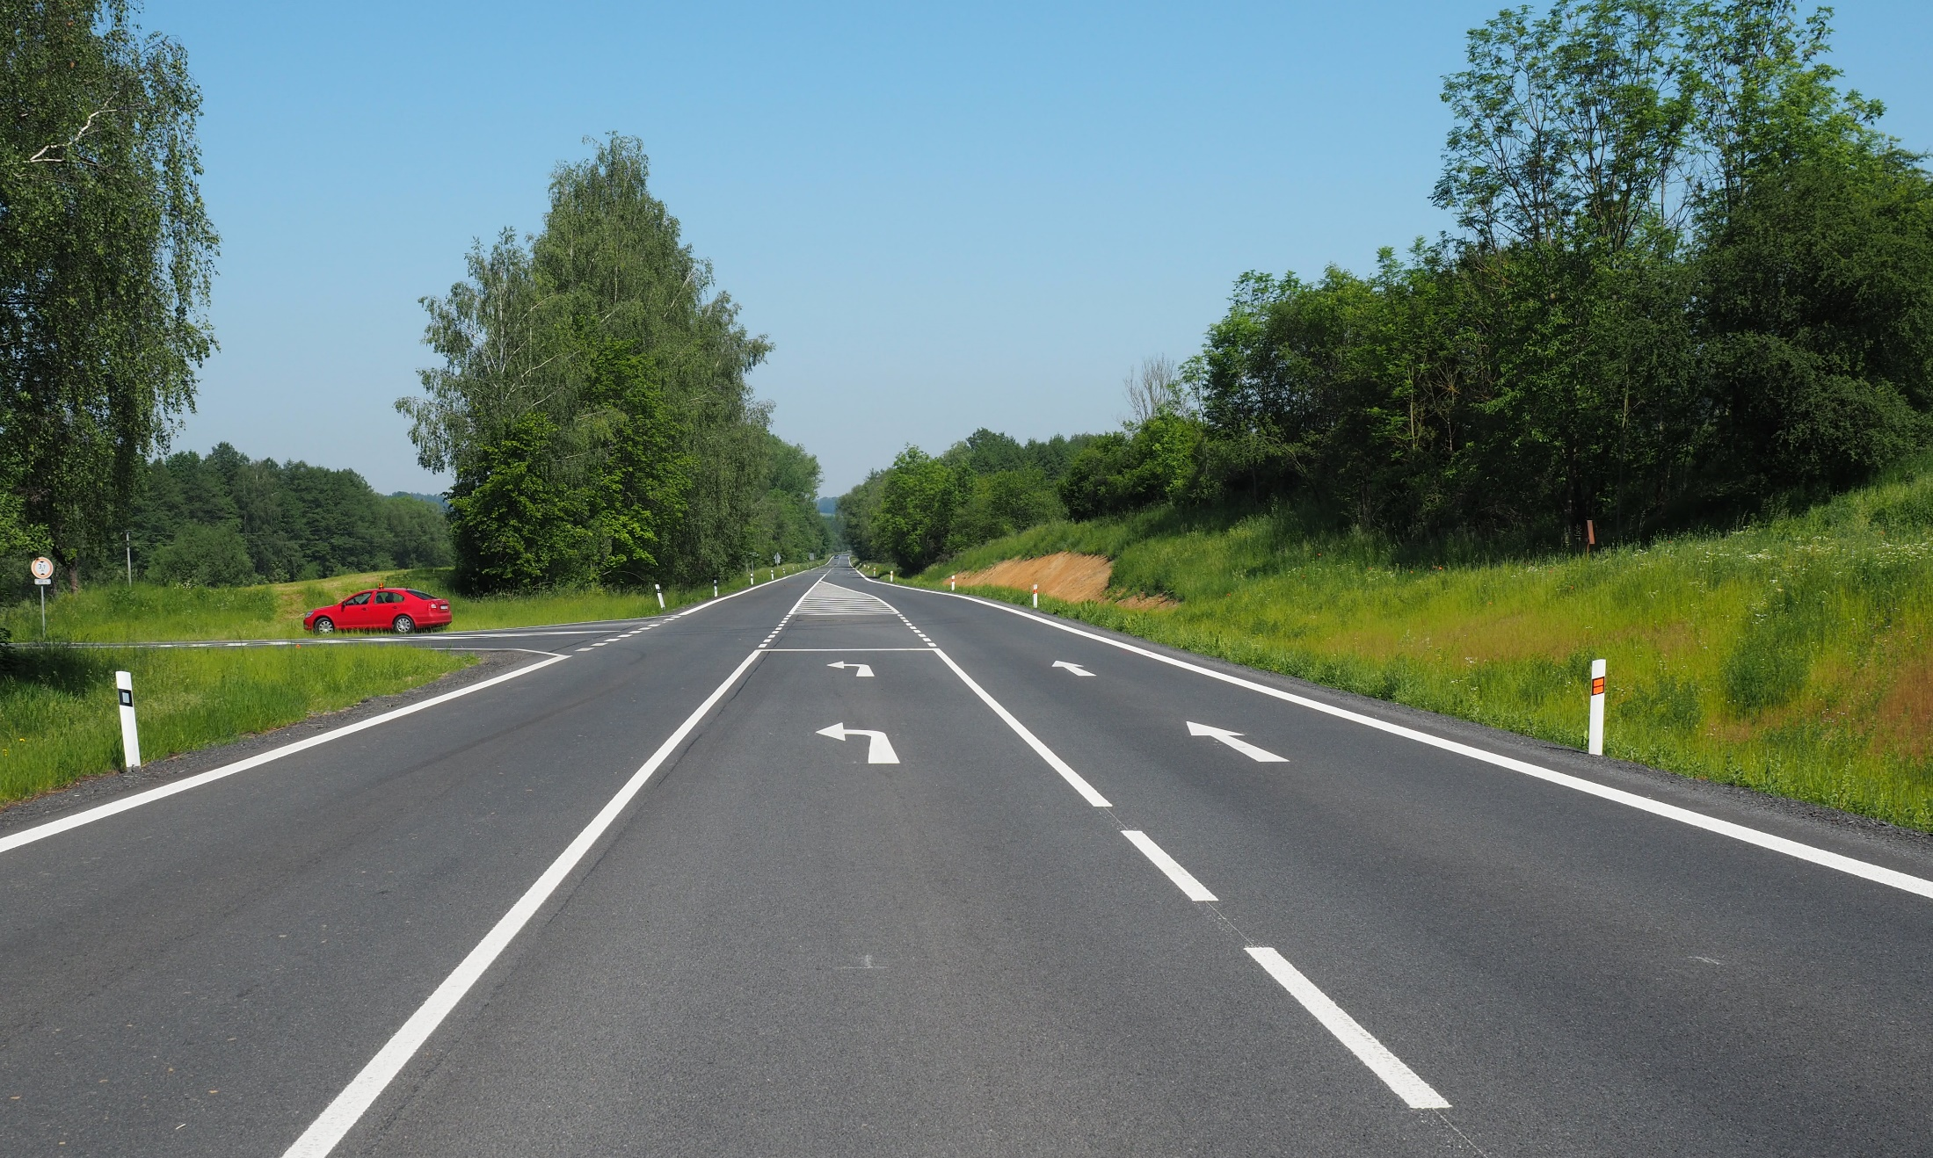
Realizovaná opatření Plzeňský kraj
Křižovatka silnic I/22 a III/0222a u Koutu
Křižovatka silnic I/22 a III/0222a u Koutu
Bylo provedeno rozšíření křižovatky o odbočovací pruhy a nakolmení křižovatky.
2025 – Za poslední rok a půl bez nehod

Slide 23
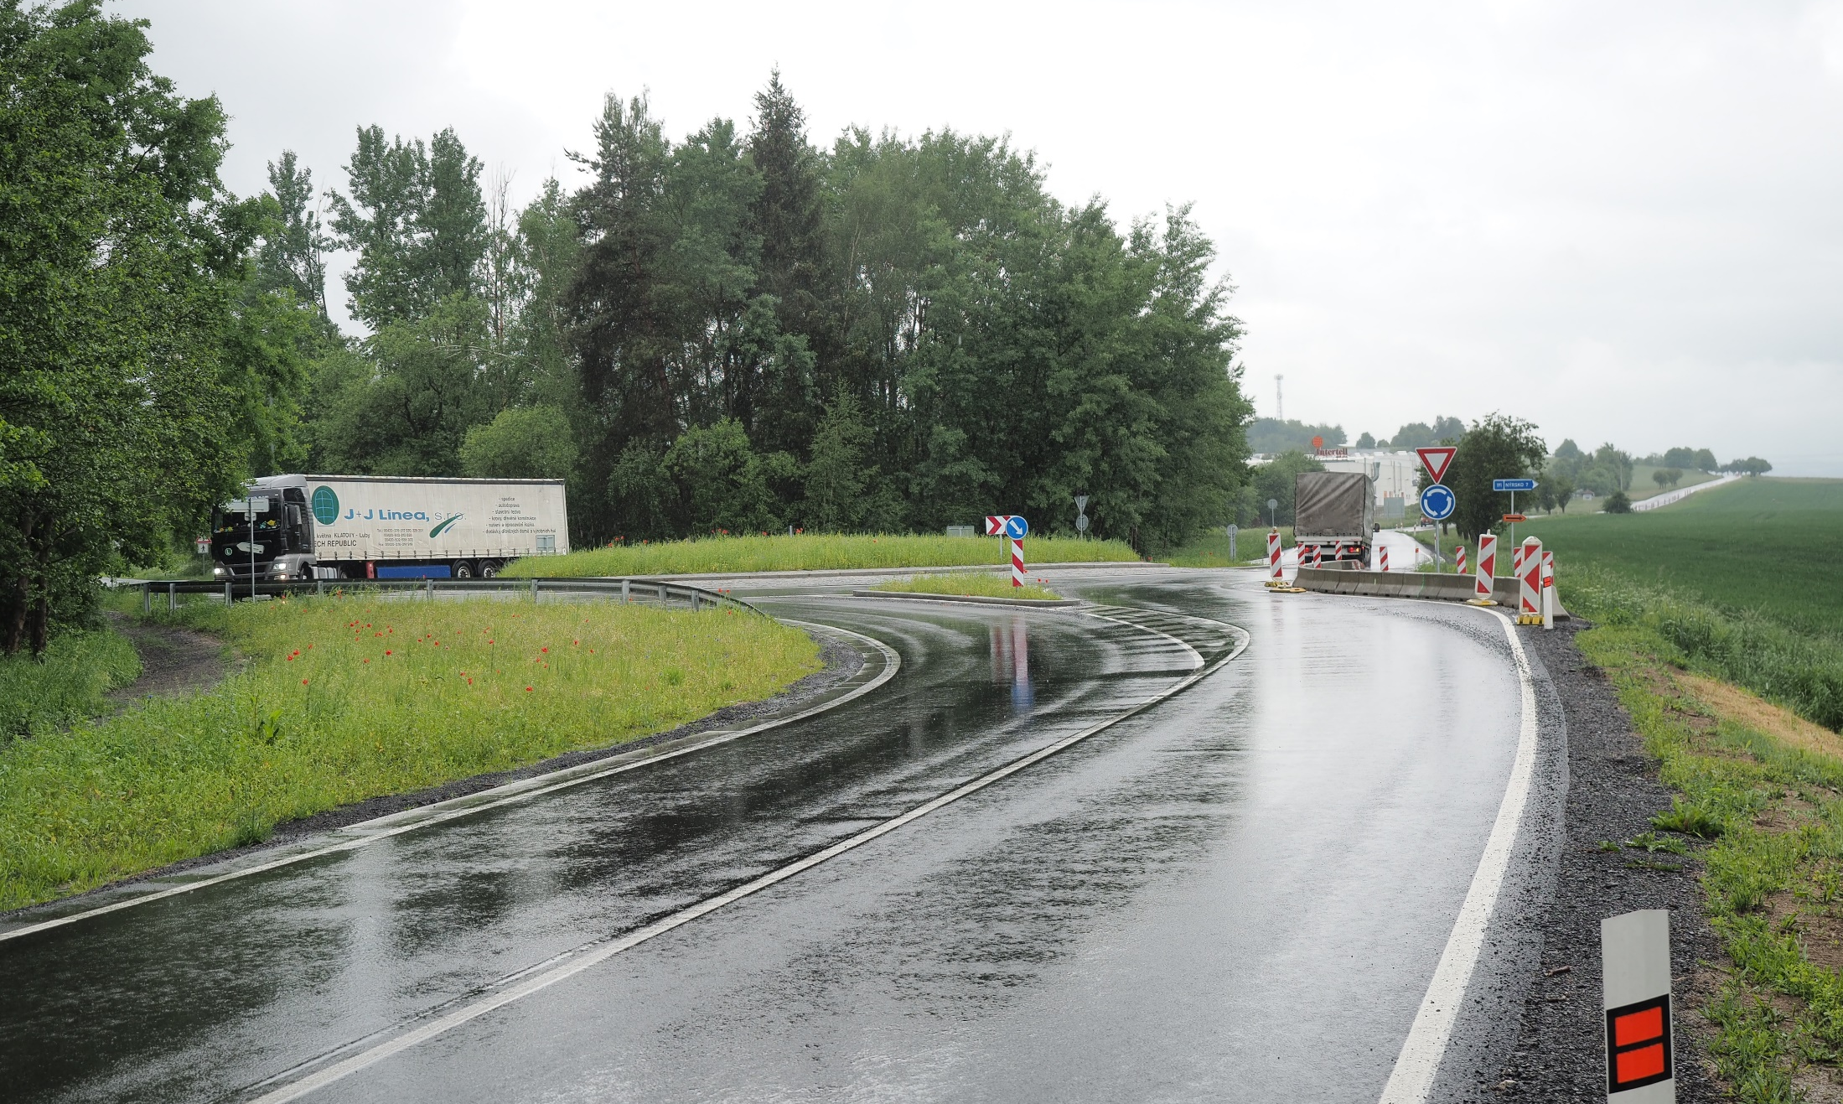
Realizovaná opatření Plzeňský kraj
Silnice I/26 v obci Sulkov
Křižovatka silnic II/191 a II/171 u obce Janovice nad Úhlavou
2021 - Realizace stavby okružní křižovatky.
2025 – Za poslední rok a půl jedna nehoda, pod vlivem

Slide 24
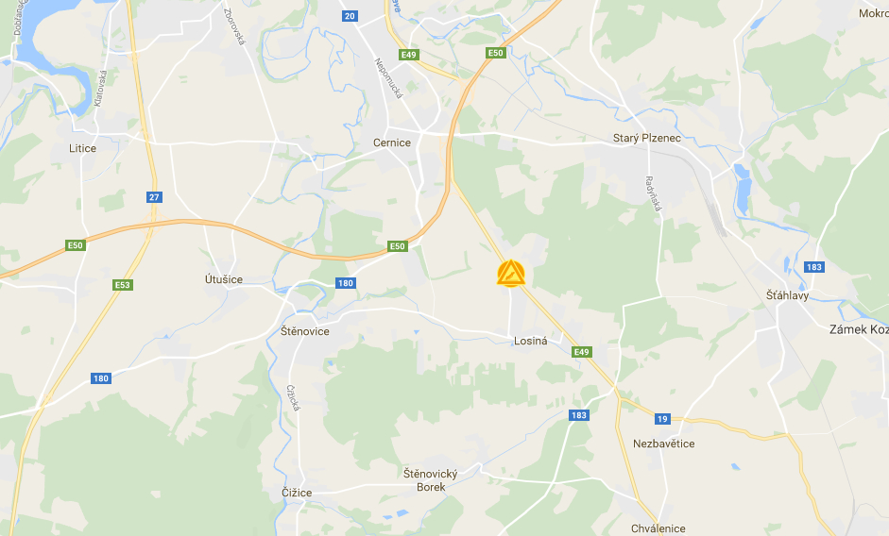
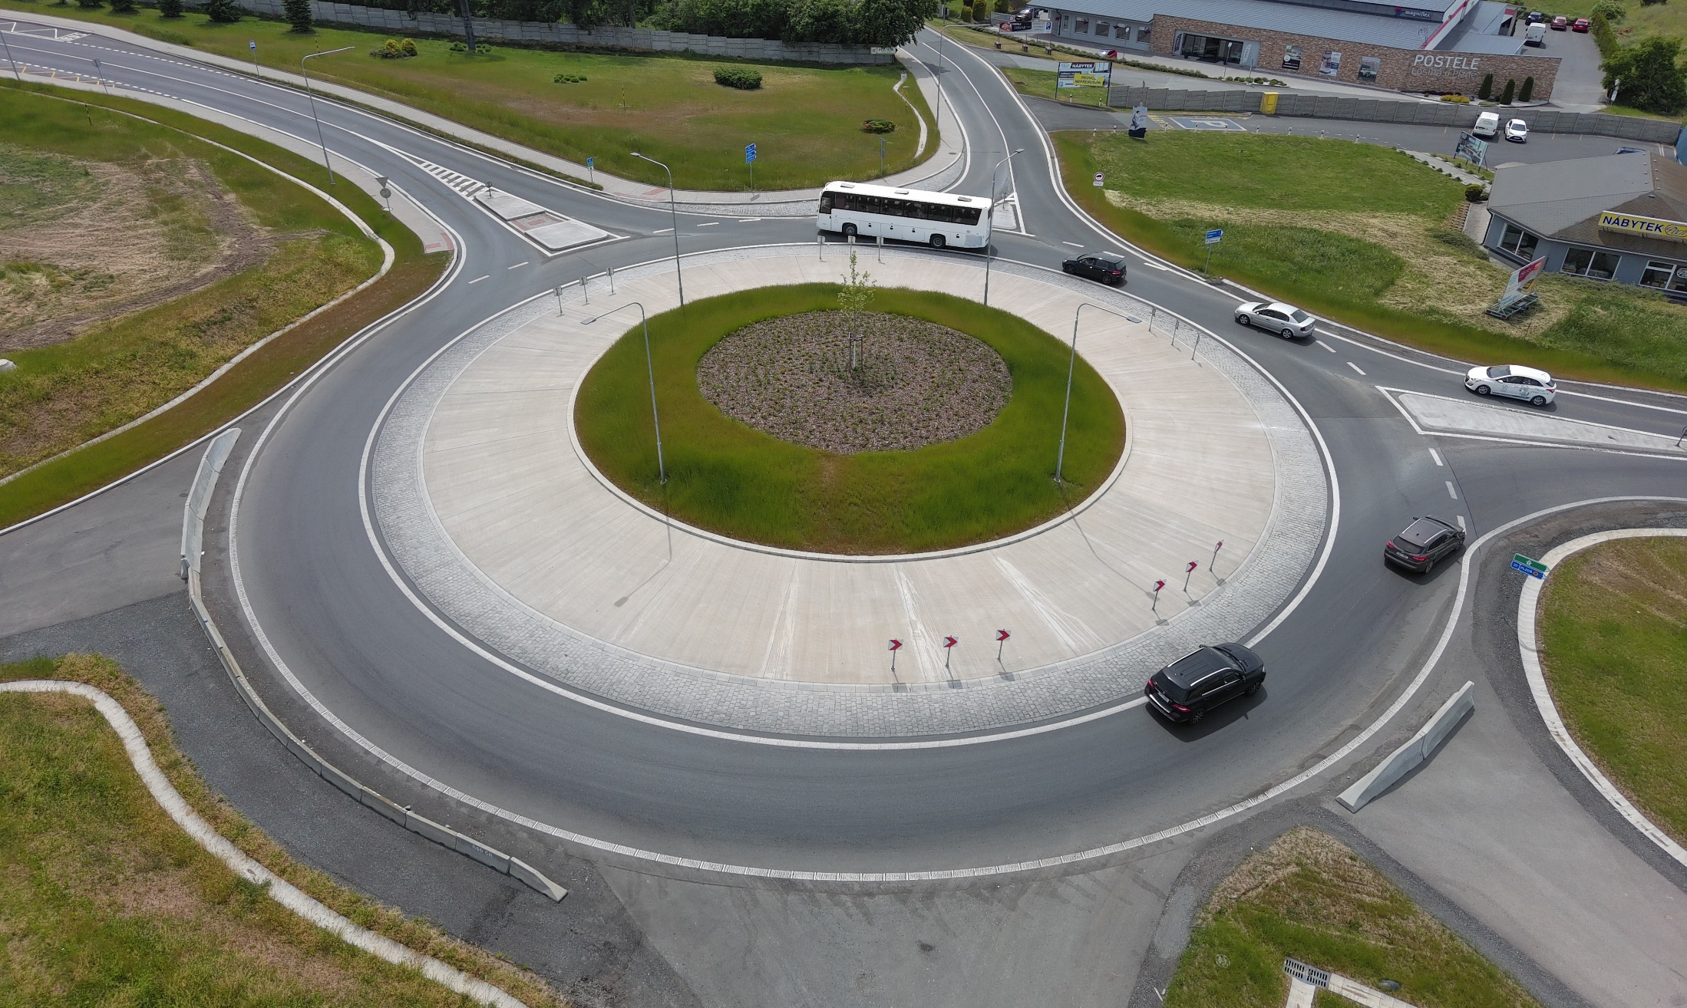
Realizovaná opatření Plzeňský kraj
Křižovatka silnic I/20 a III/18047, obec Losiná
Rizikovost - přímý dlouhý úsek svádí k nedodržování max. dovolené rychlosti, z druhé strany klesání ve směrovém oblouku.
Tato křižovatka bude vybudována s předstihem jako část obchvatu obce Losiná.
2017 - ŘSD zadalo zpracování PD na OK.
2018 – zpracování PD na OK a vydání stavebního povolení napadlo sdružení RADYNĚ
2019 – V dubnu bylo vydáno územní rozhodnutí, zpracovává se dokumentace pro stavební povolení.
2020 – V říjnu letošního roku bude dokončená PDPS realizace stavby proběhne v roce 2021. Stavba bude koordinována s opravou silnice III. tř.
2021 – Příprava zadávací dokumentace, výběrové řízení 07/2021, realizace 2021-22
2022 – Probíhá stavba okružní křižovatky.
2023 – Kruhová křižovatka zrealizována, v předčasném užívání od roku 2022, 7/2023 kolaudace
2025 – Za poslední rok a půl 3 DN, bez zranění, chyba řidiče

Slide 25
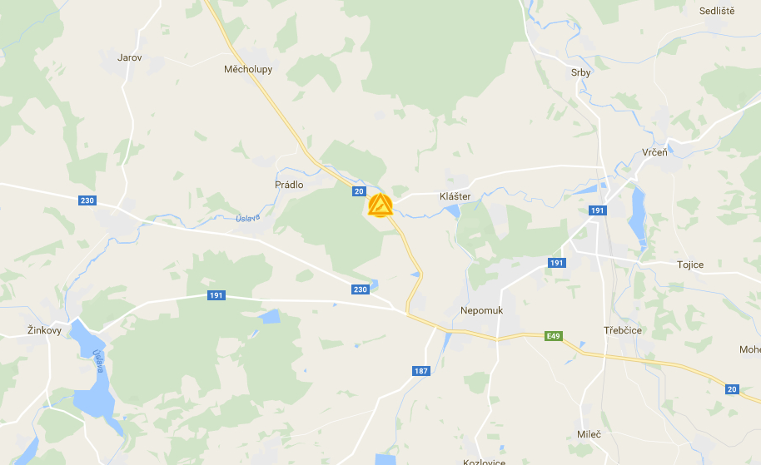
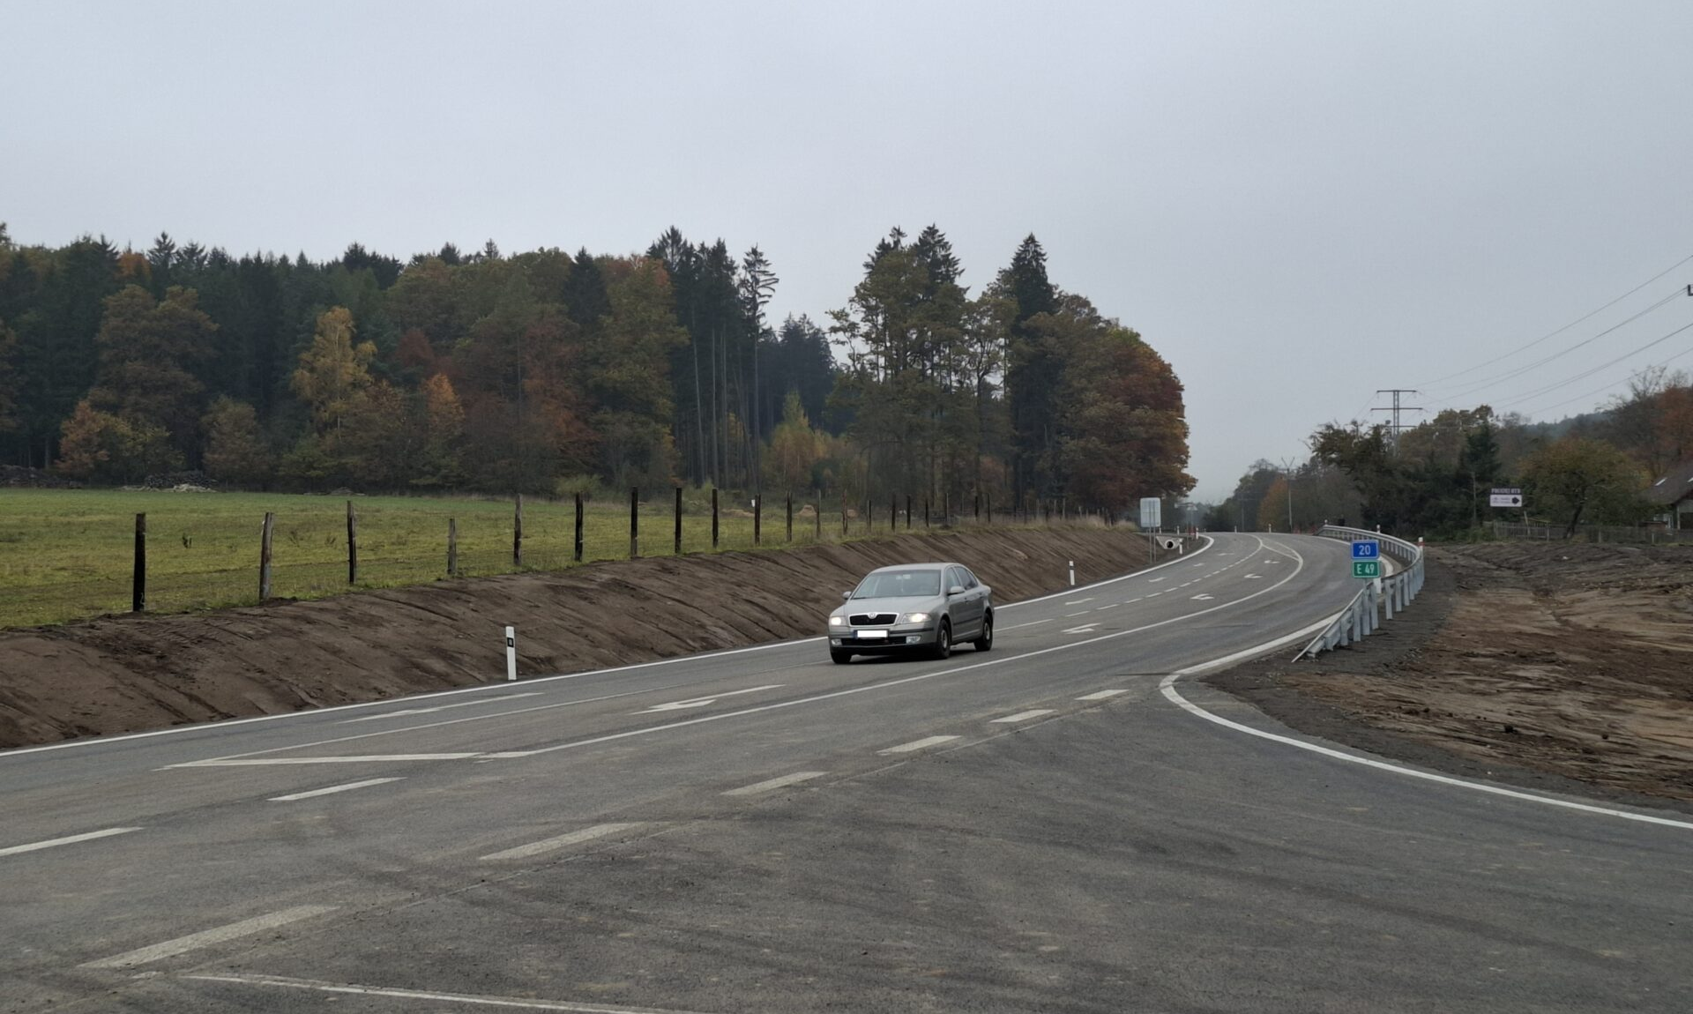
Realizovaná opatření Plzeňský kraj
Křižovatka silnic I/20 a III/11747 u obce Klášter
Rizikovost - odbočující vozidlo vlevo z hl. kom. je snadno přehlédnutelné, napojení silnic je v krátkém, ale výrazném svahu.
2016 – ŘSD nechalo zpracovat BI.
2017 – probíhá zpracování PD DUR, dokončení 2017 -> nová styk. křiž. s odboč. pruhem vlevo, zvětšení pol. oblouku před křiž., snížení nivelety.
2018 – došlo k úpravě VDZ a SDZ, byla dosypaná krajnice vozovky. Zpracovává se PD DUR, problémy s výkupem pozemků.
2019 – stále jsou problémy s výkupem pozemků, dojde k realizaci úspornější varianty. Možná realizace 2021.
2020 – Proběhlo vykoupení pozemků, v měsíci květnu byla dokončena DSP v měsíci srpnu by mohlo do jít žádosti o stavební povolení. Možná realizace stavby v roce 2021.
2021 – zažádáno o stavební povolení, realizace se plánuje v roce 2023
2022 – realizace v roce 2023, proběhne rekonstrukce křižovatky
2023 – Stavba připravena, nejsou alokovány finanční prostředky, realizace 2024
2024 – Zprovoznění 25.10.2024
2025 – Za poslední rok a půl bez nehod

Slide 26


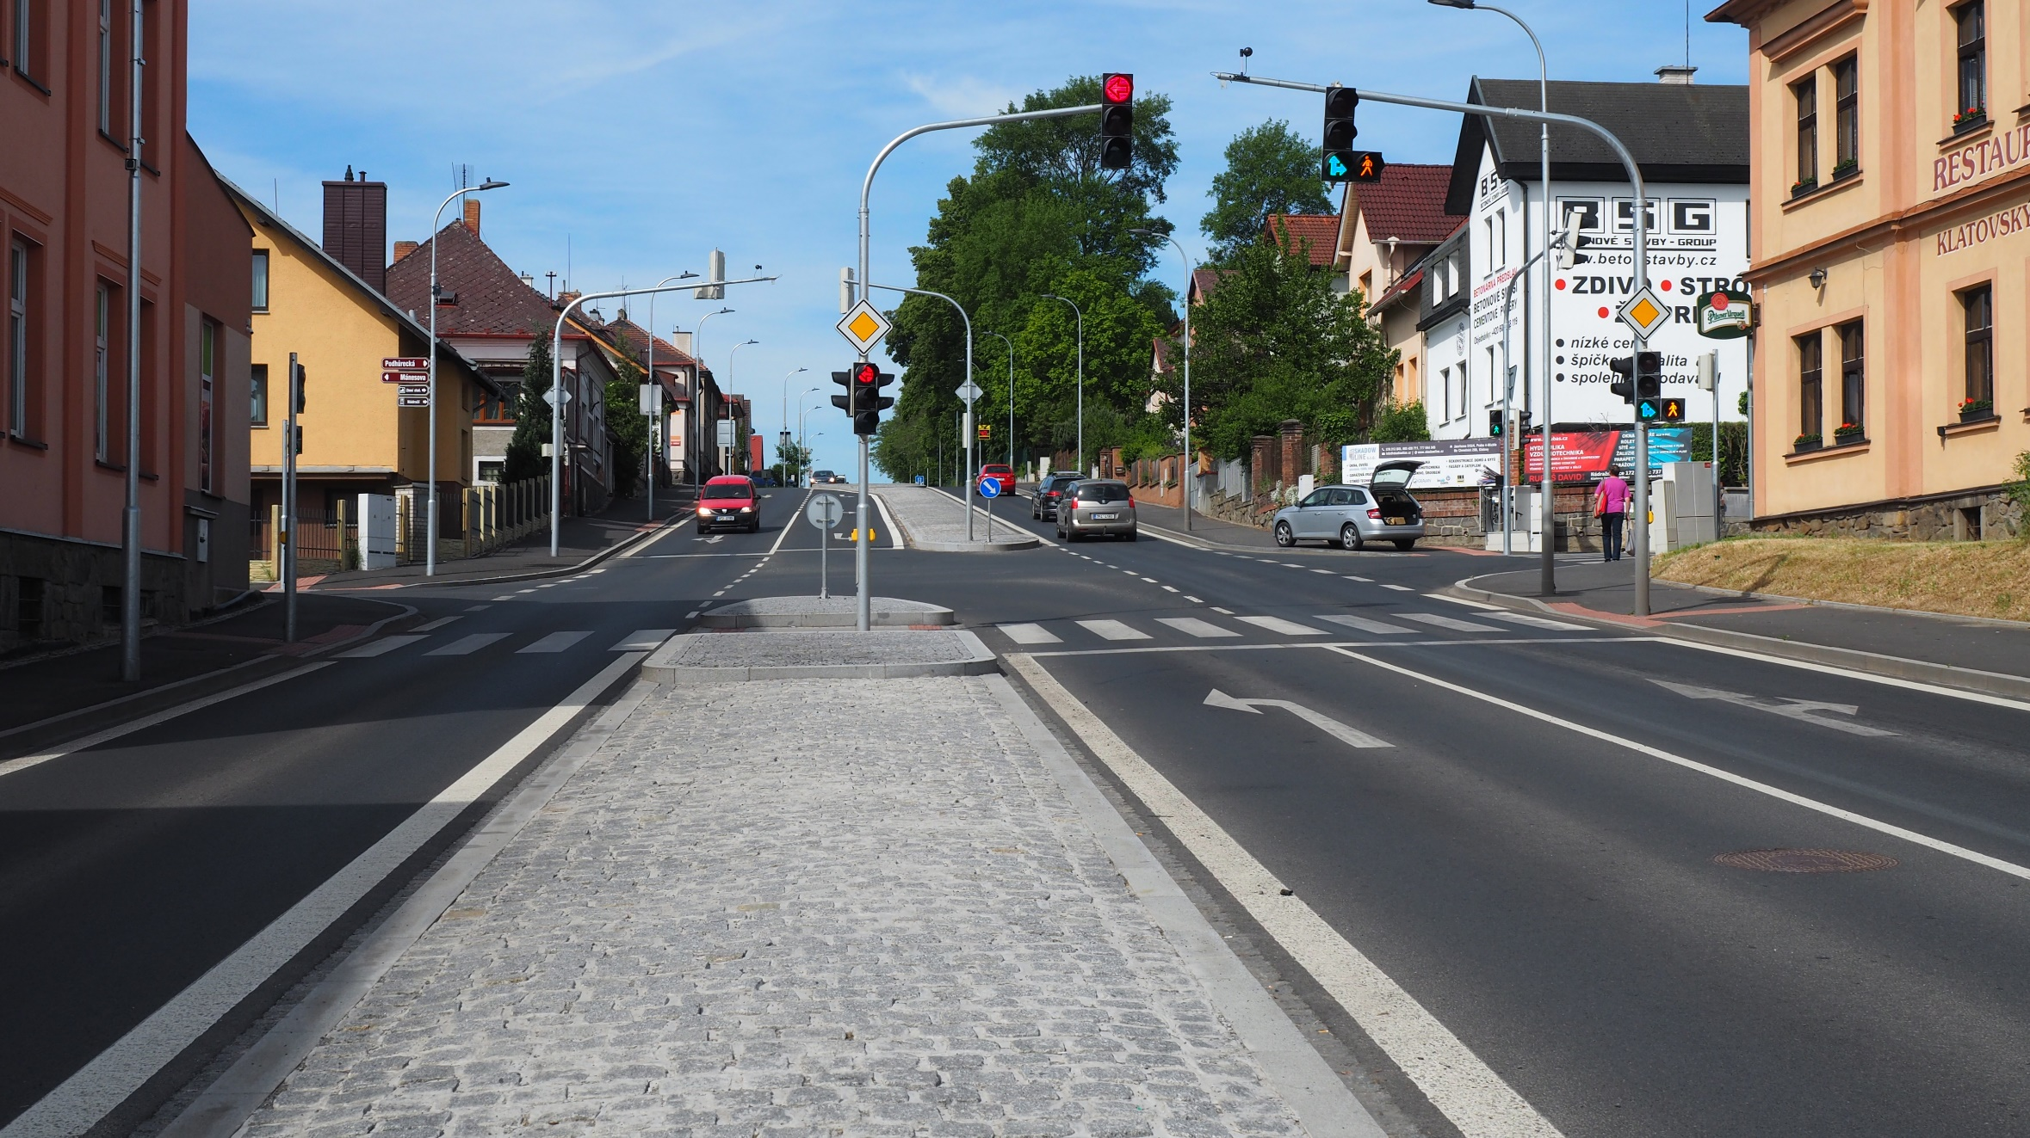
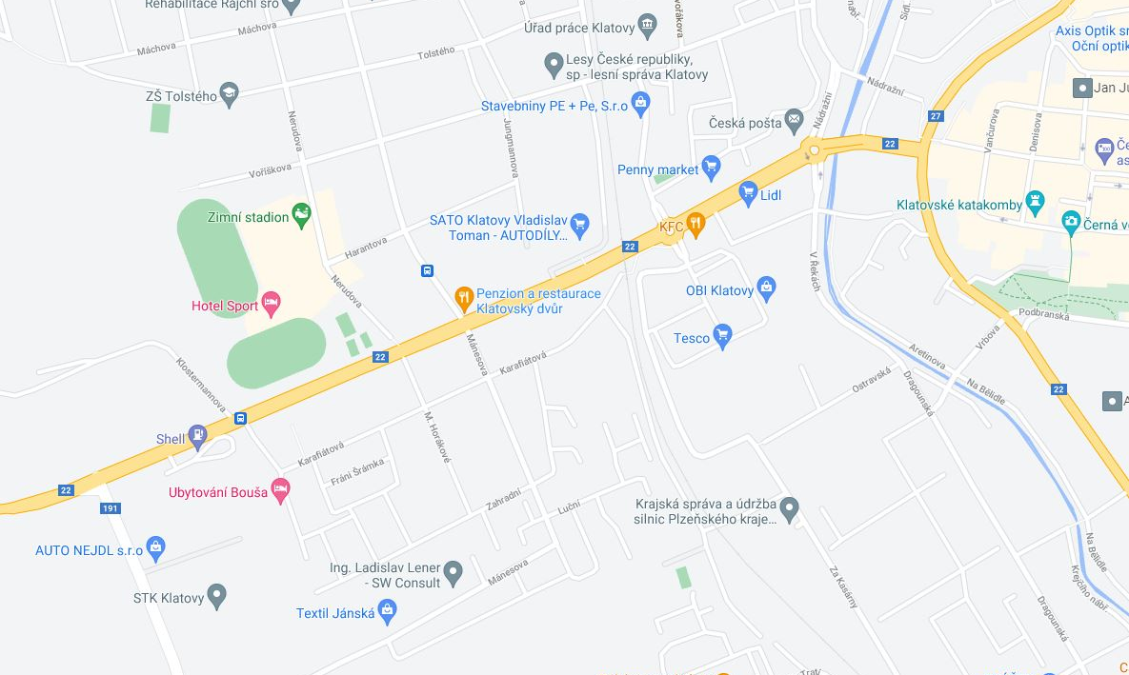


Realizovaná opatření Plzeňský kraj
Přechod pro chodce na I/22 v Klatovech
Rizikovost – Přechod přes dva souběžné jízdní pruhy
2021 – Na základě doporučení inspekce dojde k úpravě uspořádání. Připravuje se výběrové řízení na PD.
2022 – V probíhá realizace stavby dokončení 08/2022.
2023 – Hotovo
2025 – Za poslední rok a půl 4 nehody, z toho 1 srážka s chodcem

Slide 27
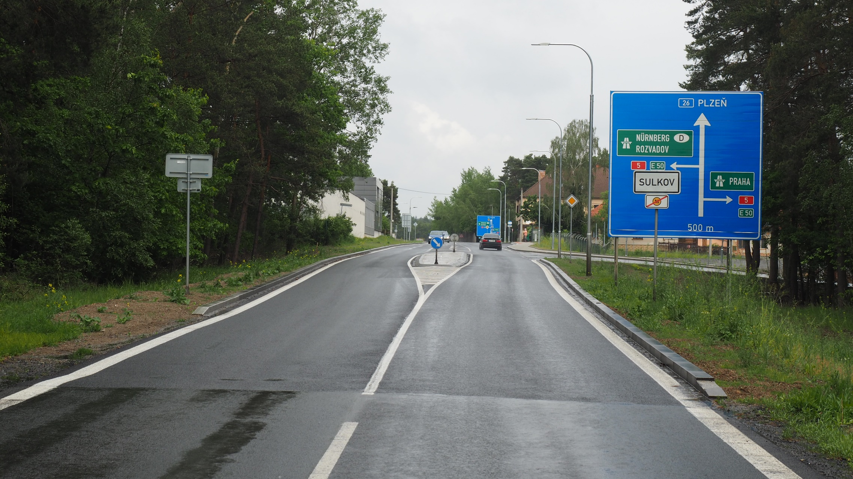
Realizovaná opatření Plzeňský kraj
Silnice I/26 v obci Sulkov
Silnice I/26 v obci Sulkov
V roce 2020 provedena realizace stavby, došlo k úpravě přechodů pro chodce, vybudování ostrůvků a úpravy BUS zastávek.

Slide 28
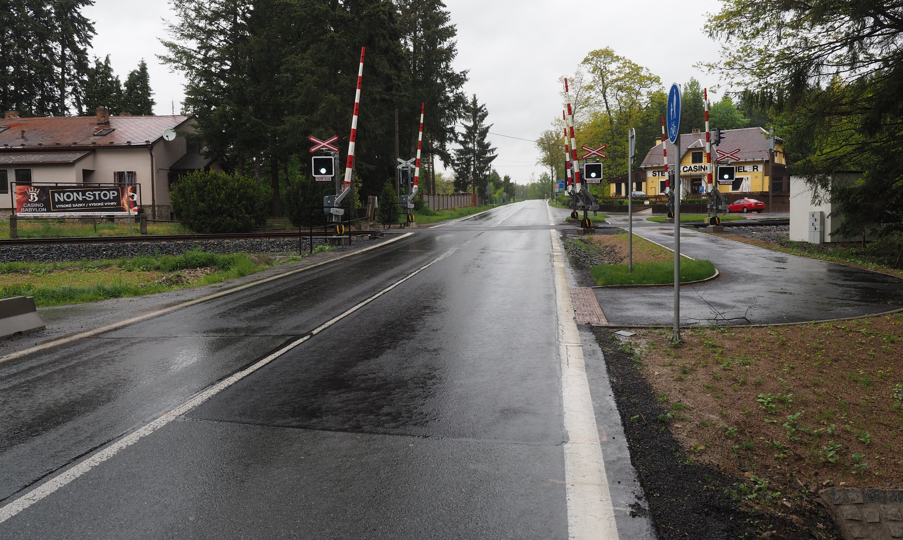
Realizovaná opatření Plzeňský kraj
Železniční přejezd P687 na silnici I/26 u Babylonu
Železniční přejezd P687 na silnici I/26 u Babylonu
2021 – Instalovány závory na přejezdu i přechodu
2025 – Za poslední rok a půl bez nehod

Slide 29
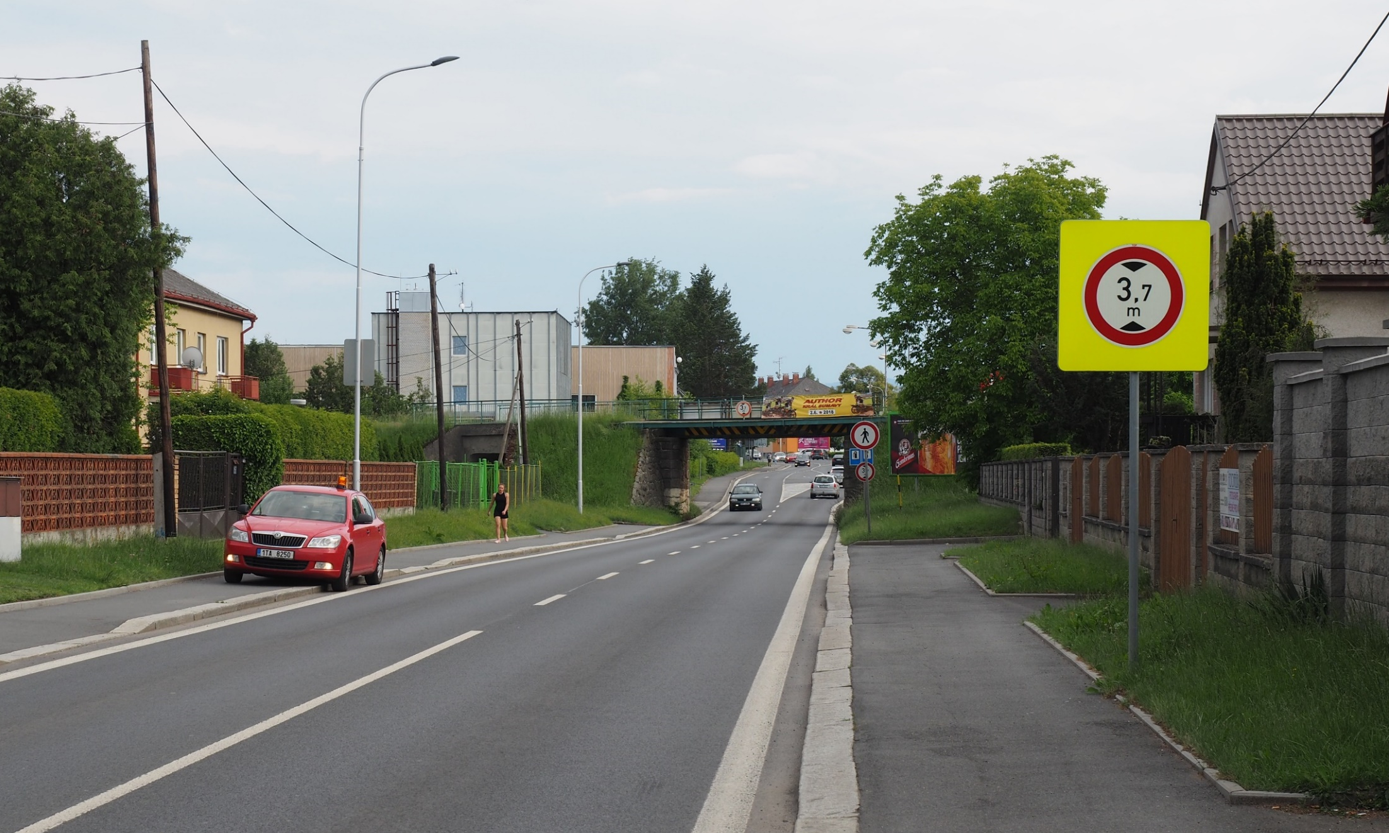
Realizovaná opatření Plzeňský kraj
Podjezd na silnici I/27 v Klatovech
Osazení DZ B16 400 m před železničním podjezdem (směr Luby) - zákaz vjezdu vozidel, jejichž výška přesahuje vyzn. mez 3,70 m, provedeno v retroreflexi. O tomto omezení bylo informováno i Národní dopravní informační centrum.
2025 – částečně vyřešeno přeložkou, SŽ bude rekonstruovat most, nová konstrukce – nová podjezdná výška 4,20
Podjezd na silnici I/27 v Klatovech

Slide 30

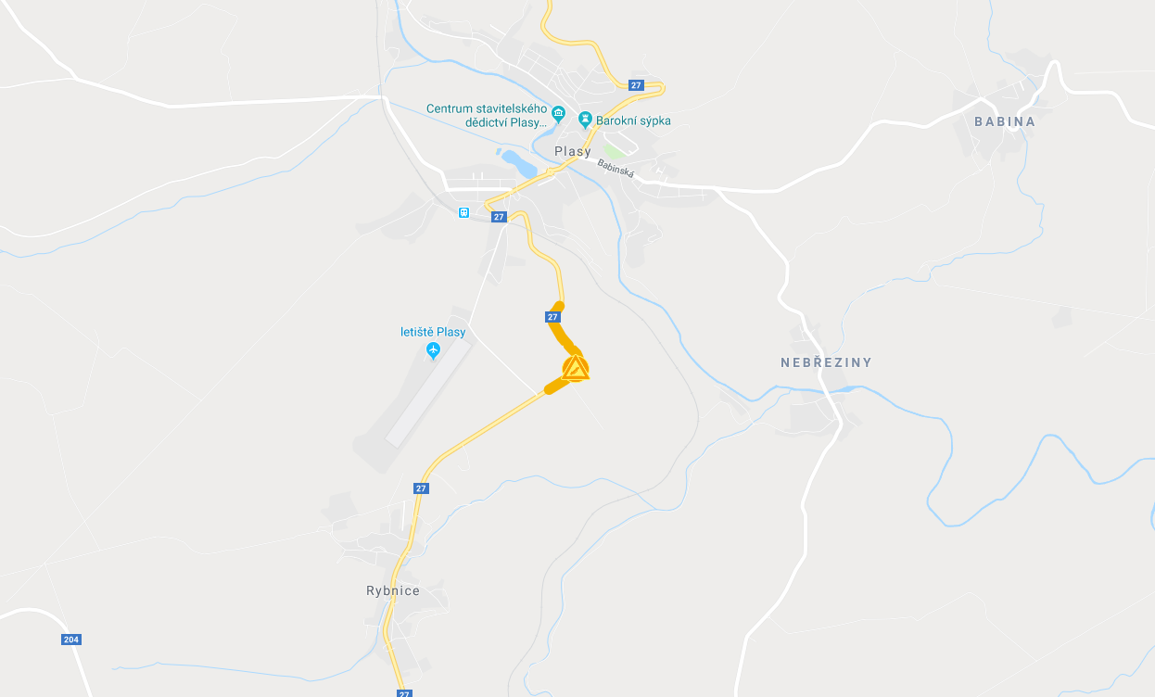
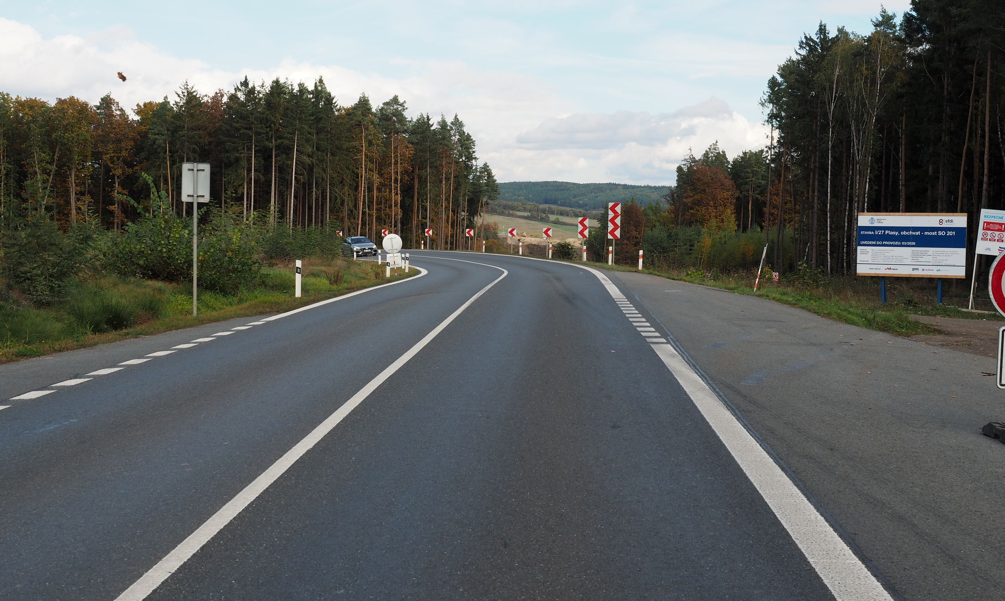
Připravovaná opatření
Plzeňský kraj
Úsek silnice I/27 u města Plasy
Rizikovost – směrové oblouky malého poloměru v klesání, omezená přehlednost průběhu trasy v lese.
2018 - V současné době dokončujeme přípravu přeložky této komunikace, takže by se zde žádné úpravy nemusely odehrávat.
2019 - Přeložka komunikace by se měla zahájit kolem roku 2024, již zde probíhají poslední projednání.
2020 – V minulém roce bylo provedeno zdrsnění povrchu vozovky.
2021 – DSP v projednávání, realizace 2024-27
2022 – Realizace stavby 11/2023 dokončení 10/2027
2023 – Zahájení obchvatu Plasy ZS 9/2023 – UP 9/2027
2024 – Probíhají práce na PDPS, zahájené přípravné práce, ZS 2025
2025 – Zahájena stavba mostu, na zbytek trasy vysoutěžený zhotovitel, čeká se na podpis smlouvy

Slide 31
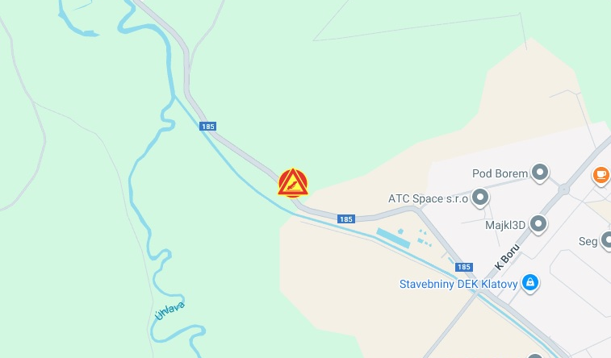
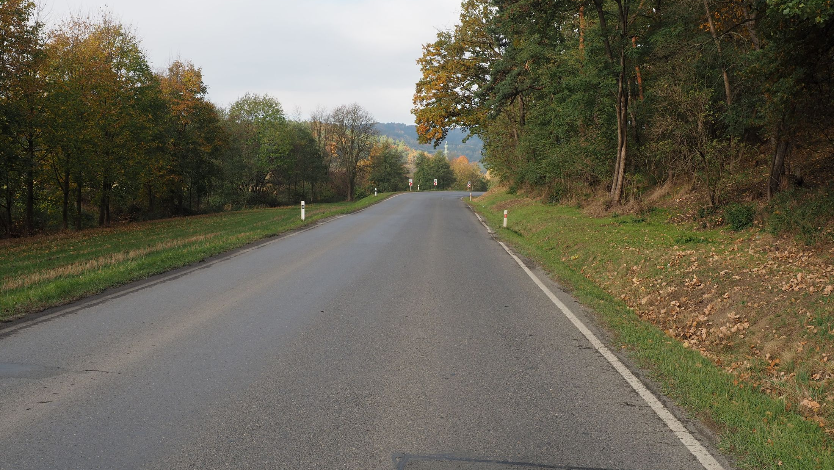
Připravovaná opatření
Plzeňský kraj
Úsek silnice II/185 u Klatov
Rizikovost – Oblouk malého poloměru, nečitelnost trasy
2025 – Osazeny Z3, připravuje se provedení protismyku

Slide 32
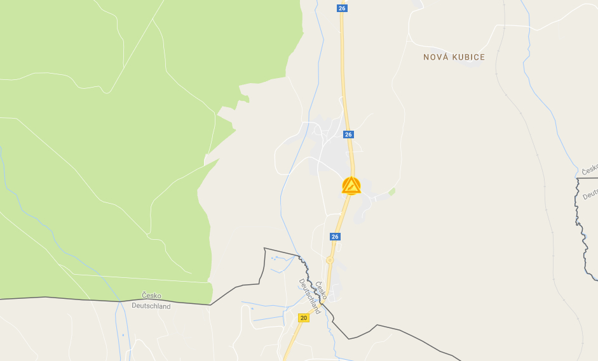
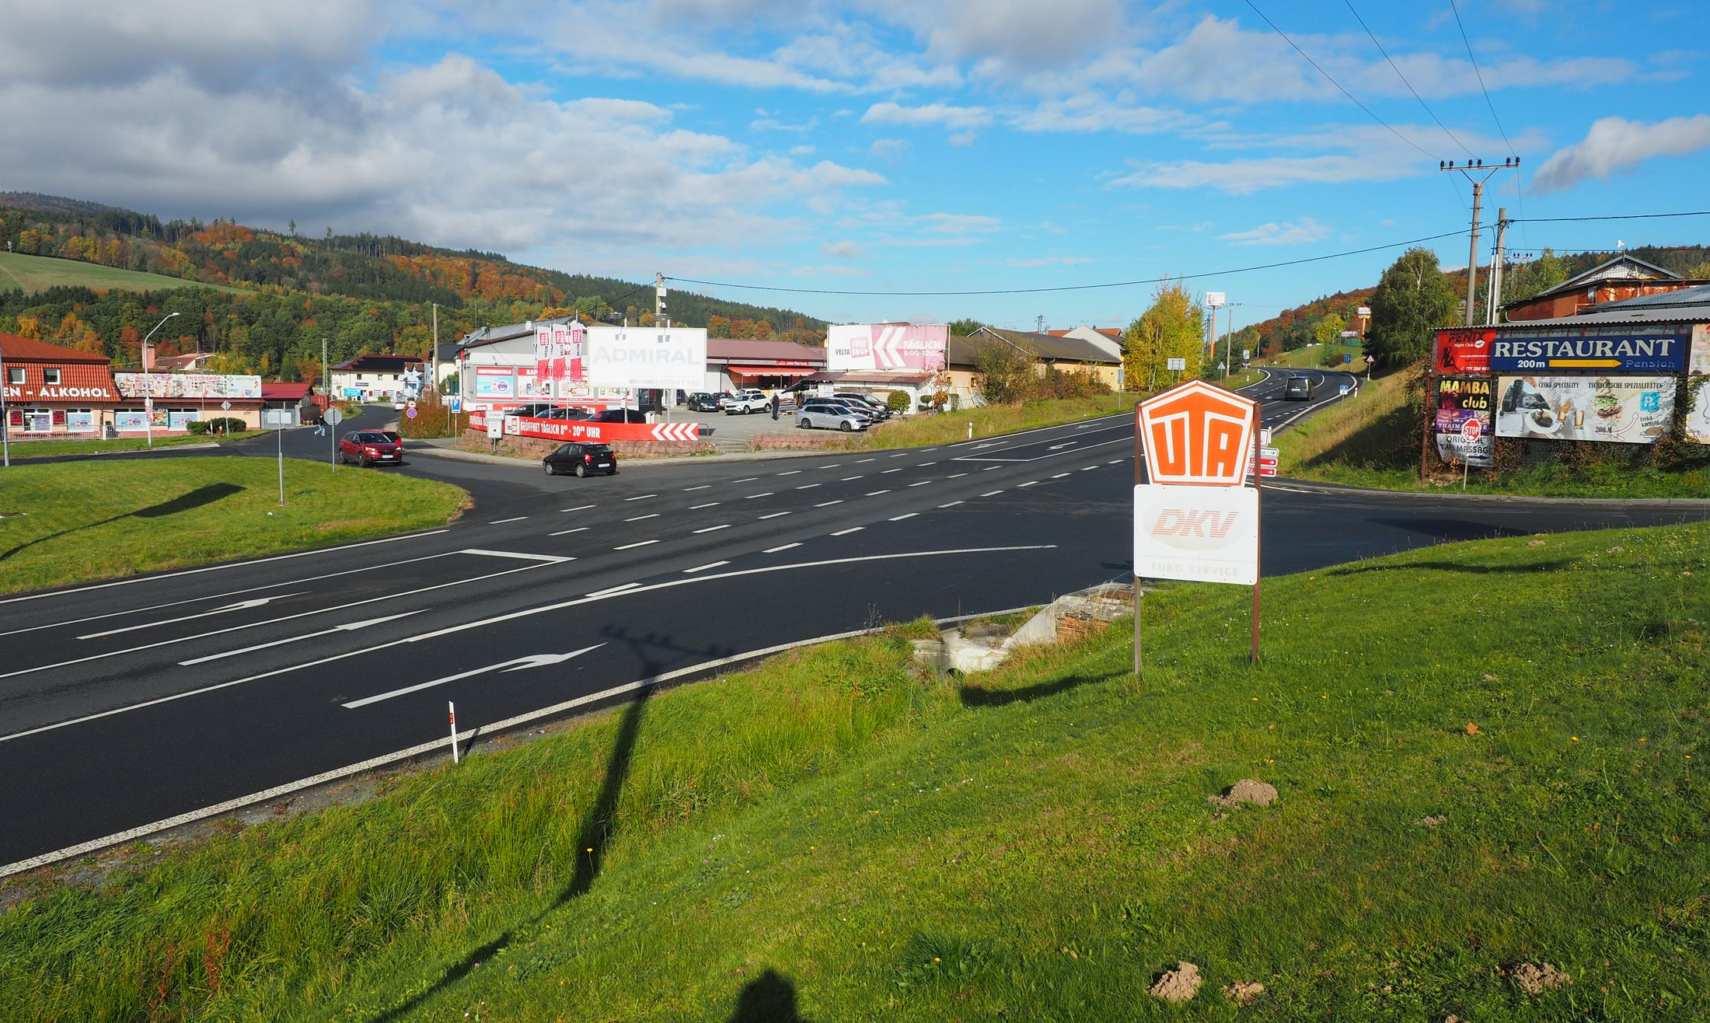
Připravovaná opatření
Plzeňský kraj
Křižovatka silnice I/26 a MK u hraničního přechodu Folmava
Rizikovost – hlavní komunikace ve směrovém oblouku, velká plocha křižovatky, max. dovolená rychlost, neřešené přecházení chodců.
2016 – ŘSD zadalo zpracování studie -> předpokládaný termín dokončení je 09/2017 -> poté bude navržen další postup řešení.
2018 – ze zpracované studie vyšlo řešení přebudování na OK s prostorem pro přecházení chodců. ŘSD má problémy se získání pozemků pod OK. Starosta Folmavy nabídl jednání s vlastníky dotčených pozemků.
2019 – Obec Folmava je blízko k dohodě s vlastníky pozemků. Pokud nebude uzavřena dohoda ŘSD nebude zadávat další stupeň PD.
2020 – Obec Folmava stále nemá dohodu s vlastníky pozemků.
2022 – Chystá se dohoda s vlastníky potřebných pozemků, nedaří se získat pozemky.
2023 – Trvá problém s pozemky
2024 – Probíhá výběrové řízení na zhotovitele studie úpravy daného místa
2025 – Zpracována studie, zadává se další stupeň, řešena majetková příprava

Slide 33
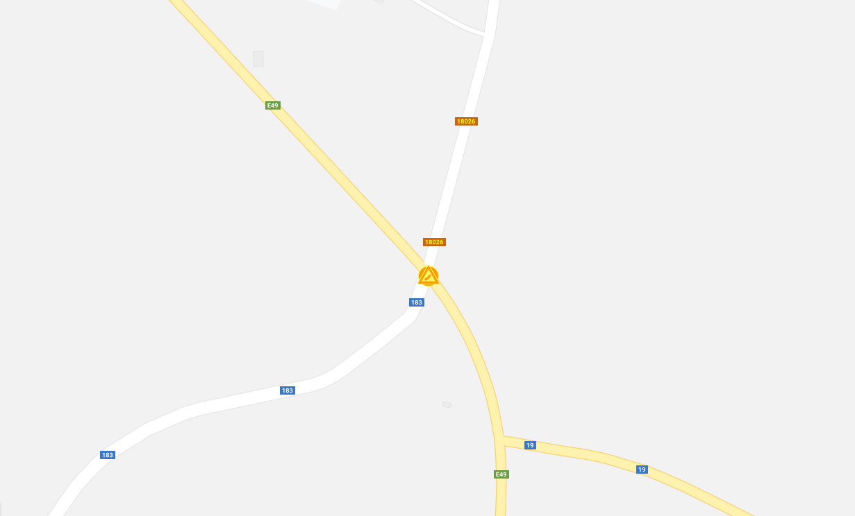
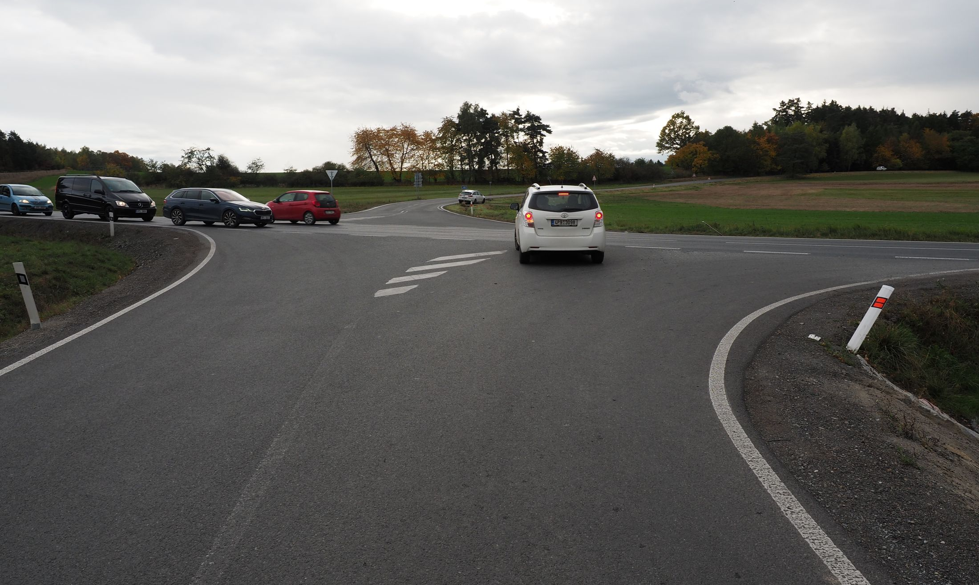
Připravovaná opatření
Plzeňský kraj
Křižovatka I/20 a II/183 u obce Losiná
Rizikovost – úhel křížení, intenzity a rychlost na hlavní komunikaci, omezený rozhled.
2019 – Došlo k zahuštění směrových sloupků a probíhá jednání o úpravě velkoplošného SDZ a jeho přemístění.
2020 – ŘSD provedla úpravy VDZ a SDZ, dojde k úpravě následující křižovatky se silnicí I/19 a tímto úpravy zasáhnou i do této křižovatky čímž bude provedena úprava omezeného rozhledu této křižovatky.
2021 – podána žádost o stavební povolení, připravena PDPS
2022 – předpoklad stavební povolení 2022 a realizace stavby 2023
2023 – Na podzim zahájení realizace přípravnými prácemi, dokončení hlavních prací v 2024
2024 – Pouze dílčí úpravy, stavební úpravy na křížení s I/19, definitivní řešení s obchvatem Losiné
2025 – Beze změny, řešením obchvatem, příprava probíhá, ZS 2027

Slide 34
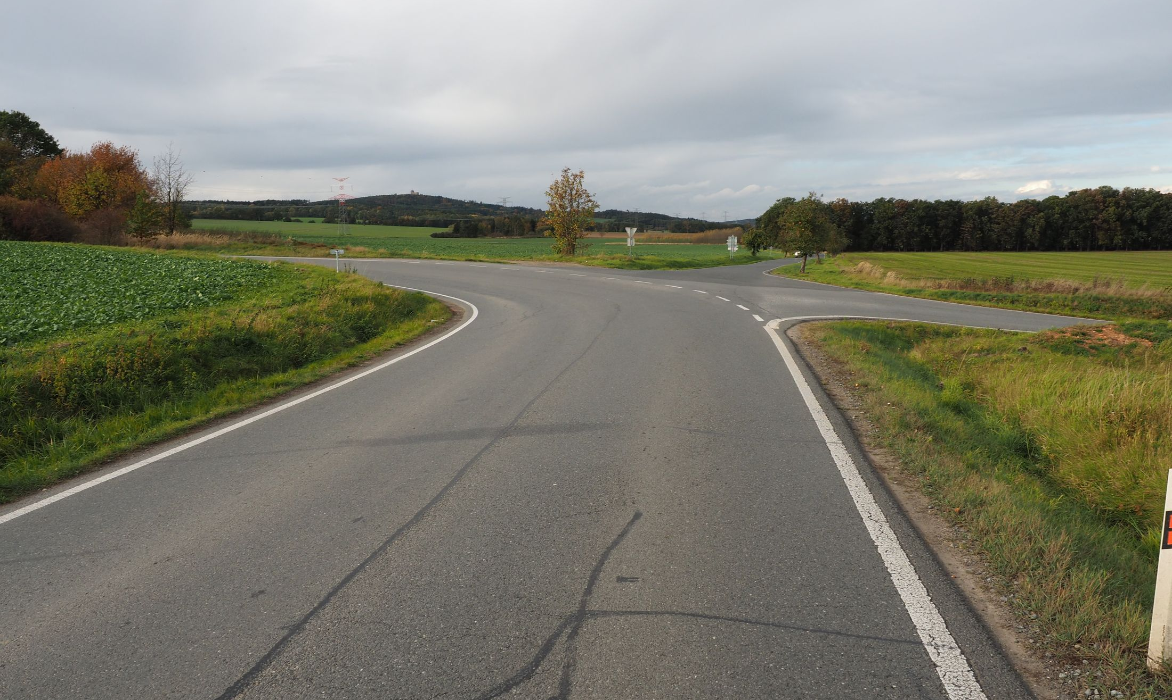
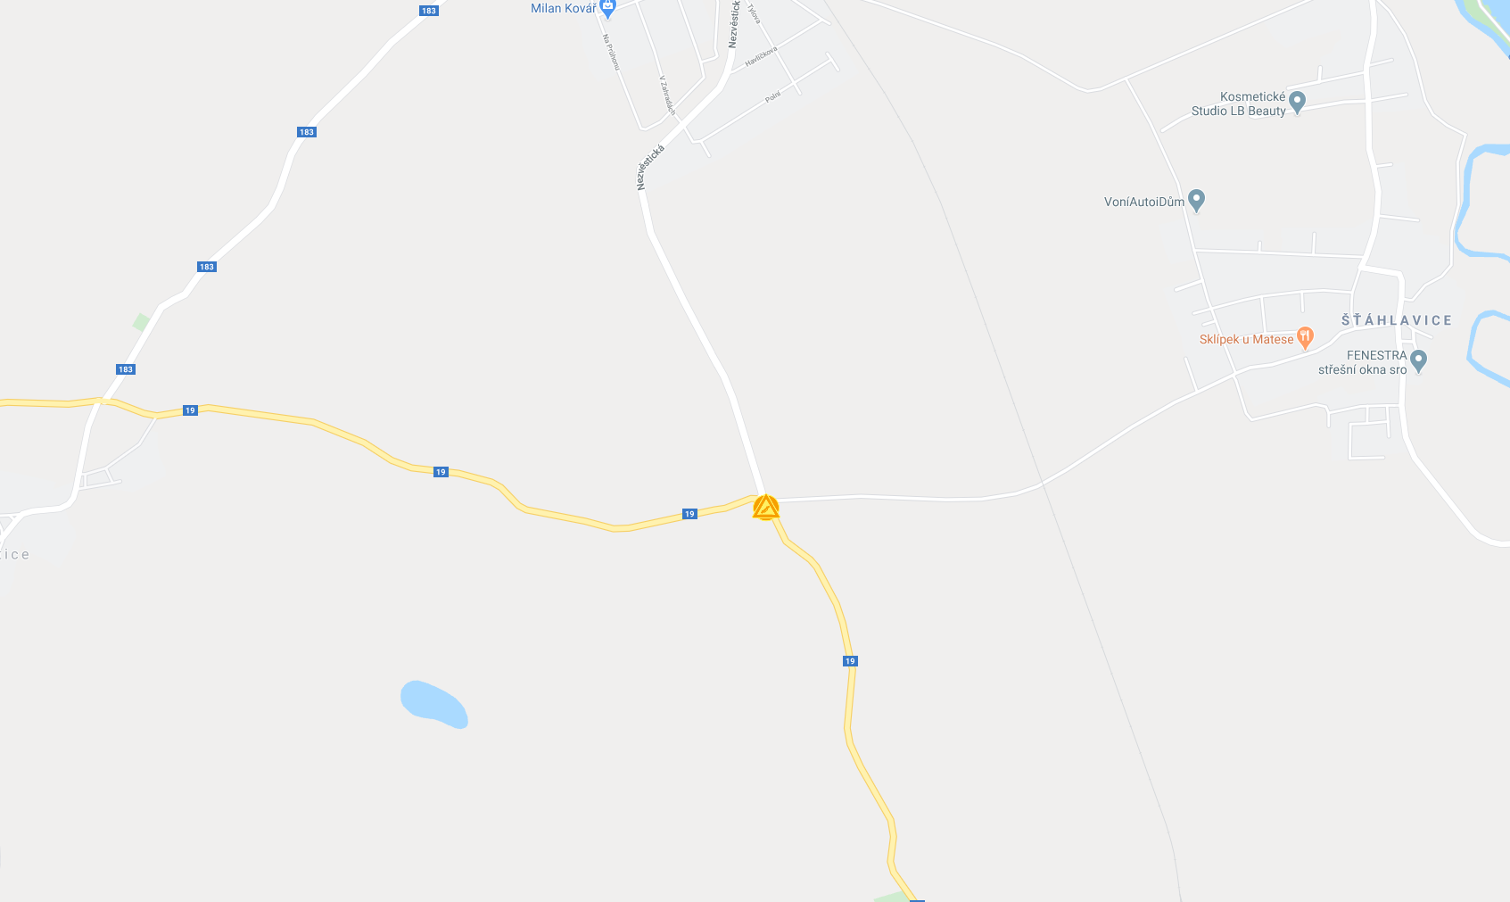
Připravovaná opatření
Plzeňský kraj
Křižovatka na I/19 u Štáhlav
Rizikovost – Omezená přehlednost křižovatky, úzká vozovka, lomená přednost.
2020 – ŘSD již ta tento úsek zpracovalo záměr projektu který je již schválen, v současné době probíhá předběžný geotechnický průzkum, který bude dokončen v srpnu letošního roku.
2022 – Zpracovává se DUR celého úseku k I/20, současně probíhá jednání o lokální úpravě křižovatky, problémy s výkupy pozemku.
2023 – Komplikace s majetkoprávním vypořádáním
2024 – Beze změny, komplikované dědické řízení
2025 – Stále problém s MPV, projekčně připraveno, po vypořádání bude realizováno

Slide 35
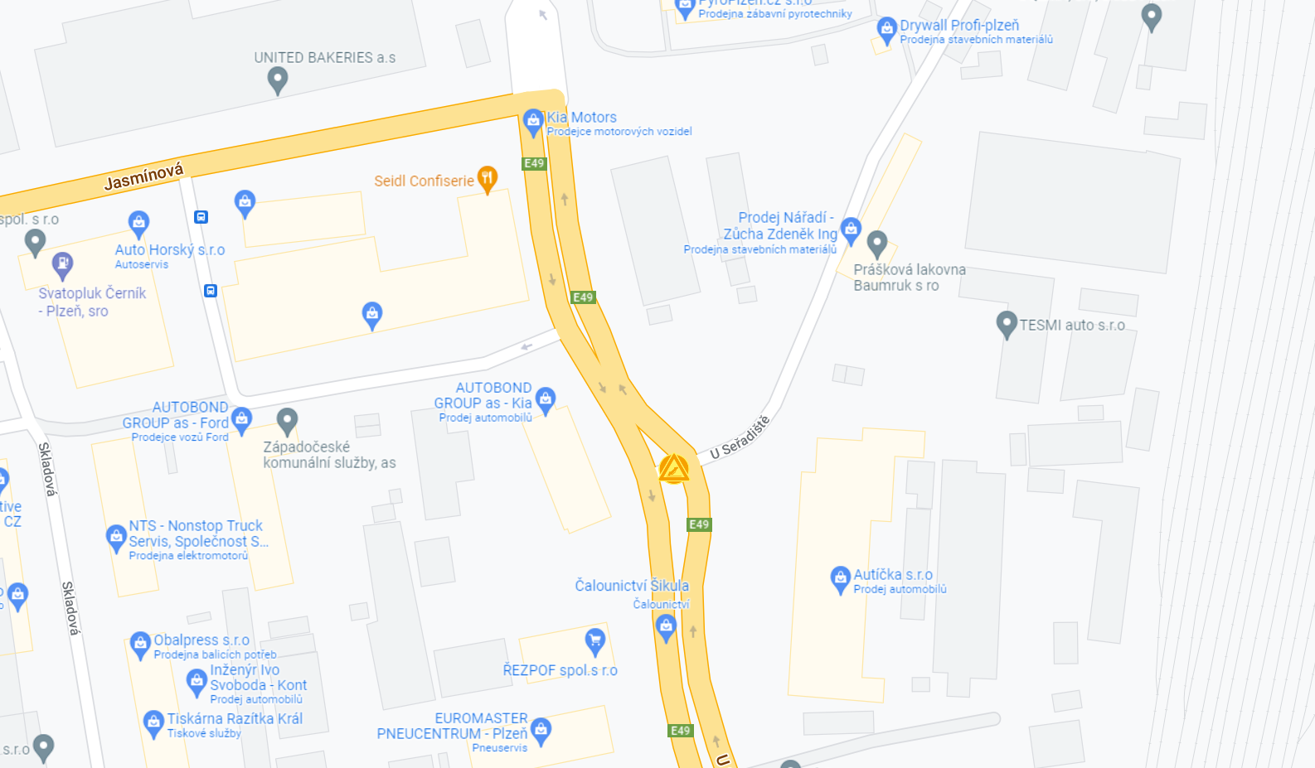
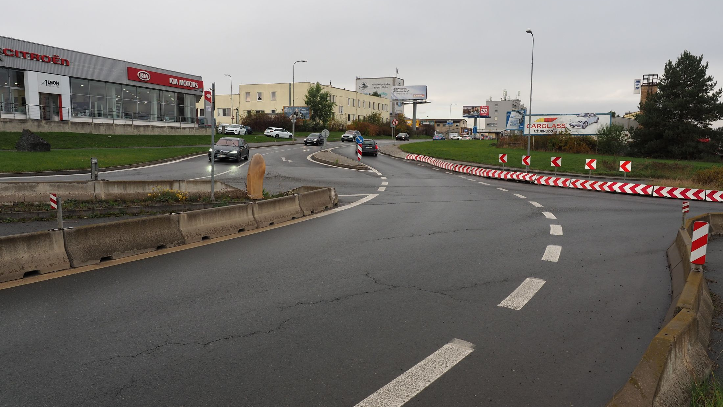
Připravovaná opatření
Plzeňský kraj
Křižovatka U Seřadiště v Plzni
Rizikovost – Průběh hlavní komunikace a šířkové uspořádání zakončení přivaděče, klopení vozovky
2022 – Pravidelně rovnáme city bloky , natíráme barvou. Ulice Jasmínová- Jateční etapa východního okruhu příprava na PD DUR.
2023 – Zahájení po roce 2025
2024 – Beze změny (probíhá příprava DSP, předpoklad ZS 2027)
2025 – Beze změny, projednáváno ÚR, předpoklad ZS po roce 2030

Slide 36
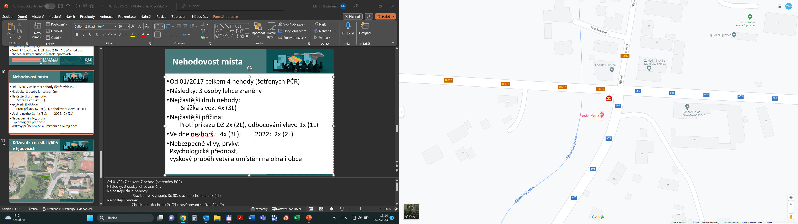
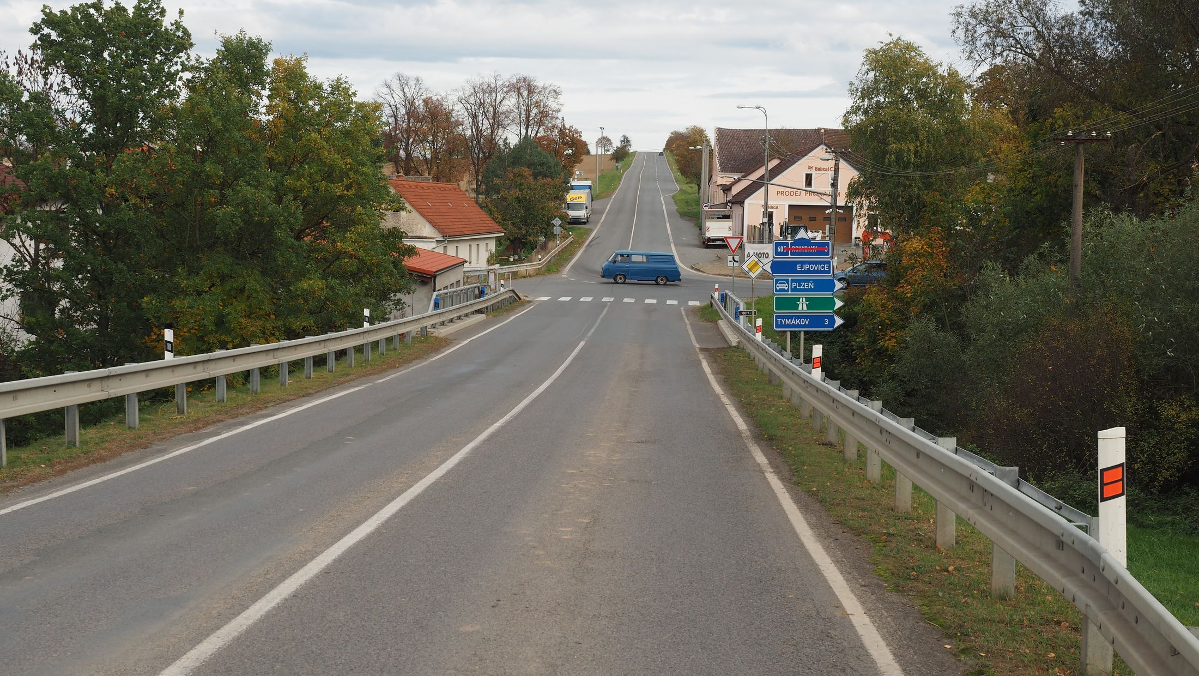
Připravovaná opatření
Plzeňský kraj
Křižovatka na sil. II/605 v Ejpovicích
Rizikovost – Psychologická přednost, výškový průběh větví a umístění na okraji obce
2023 – Místo bude řešeno obchvatem
2024 – Vydáno ÚR na obchvat, nezařazen další stupeň projektové přípravy, připomínky části občanů k návrhu obchvatu
2025 – Dále probíhá projednání ÚR

Slide 37


Informace k vývoji opatření na místech
Průběžně zveřejňujeme nově zjištěné informace
k vývoji opatření na místech na webových stránkách
Dopravní konference.
www.dopravnikonference.com
Sdělte nám prosím nové informace k RM:
Bc. Martin Landsfeld
tel: 601 367 009
e-mail: info@dopravnikonference.com
Facebook stránky:
- vyhledat Dopravní konference s BESIPEM.

Slide 38




Děkuji za pozornost
Bc. Martin Landsfeld

